Slide 1
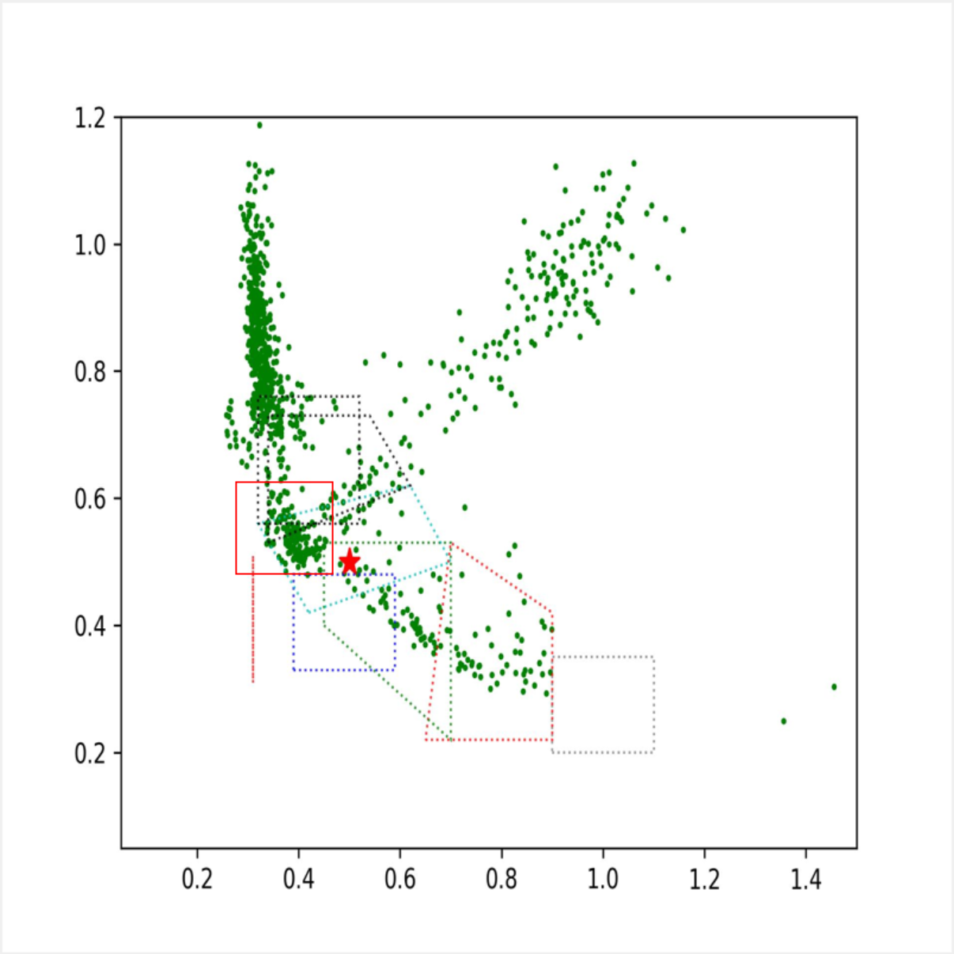
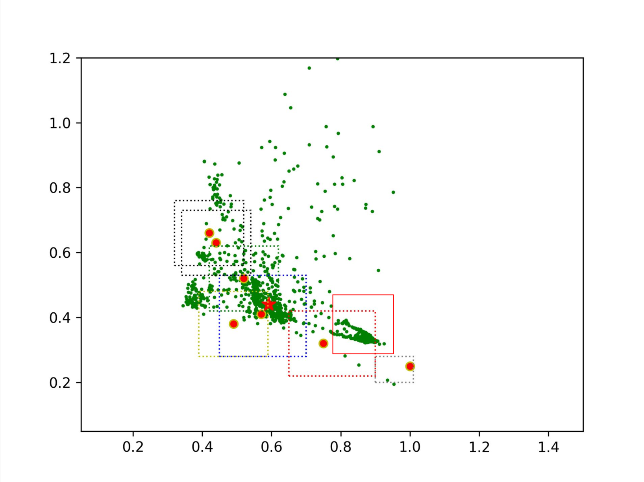
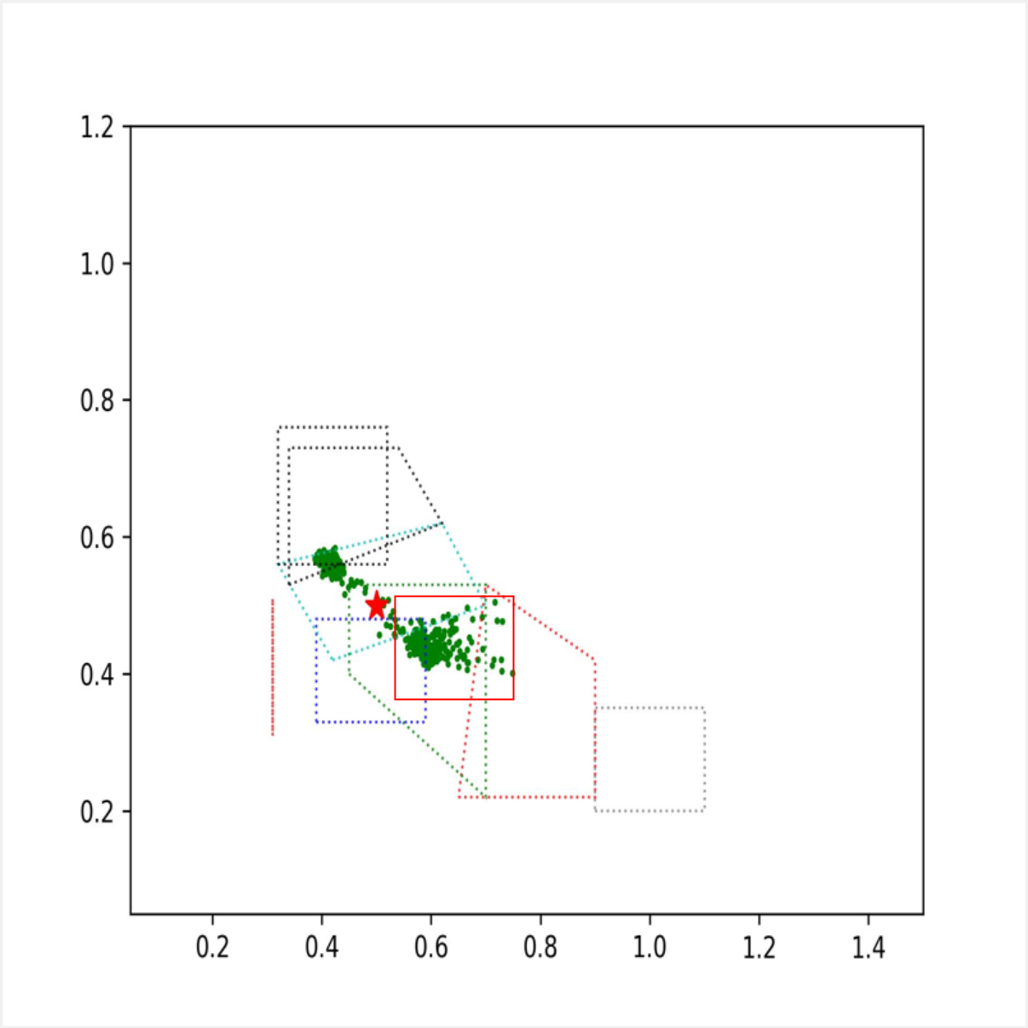
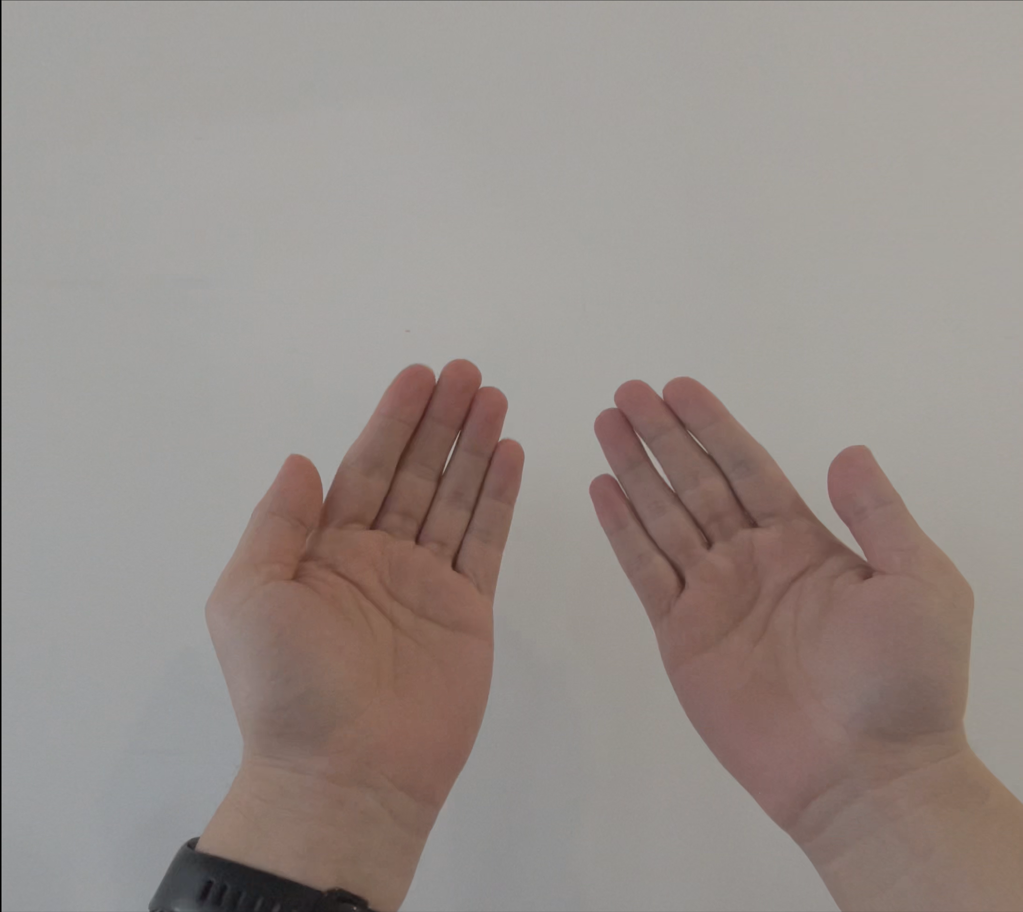

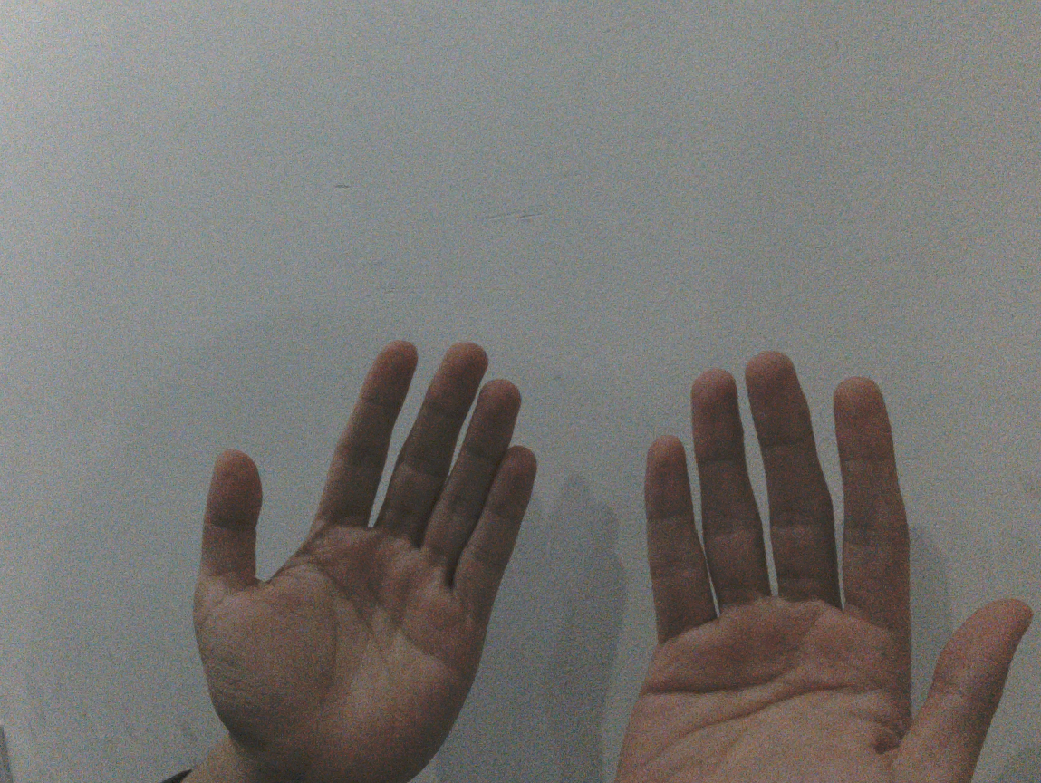

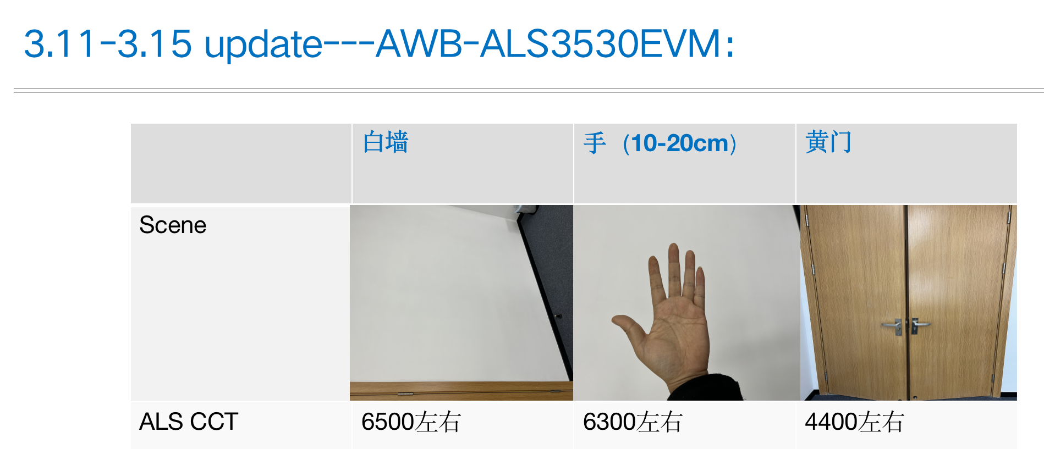
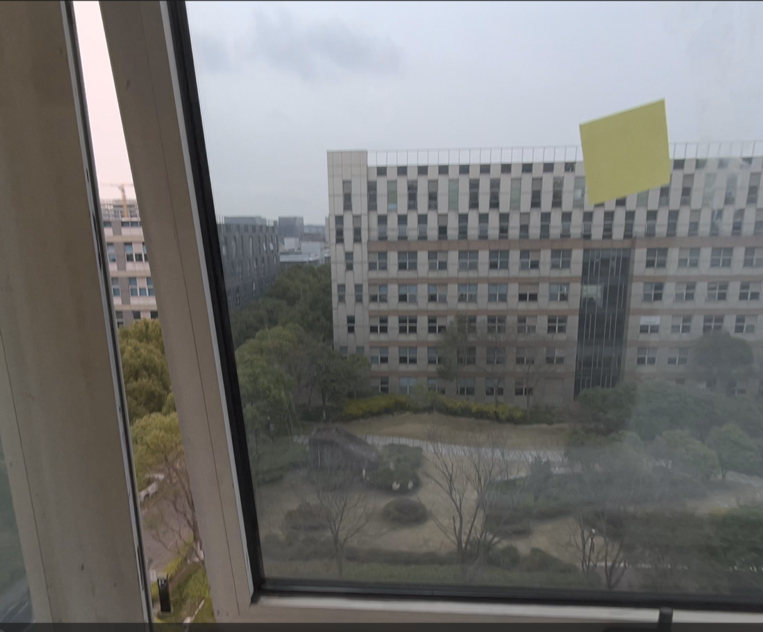
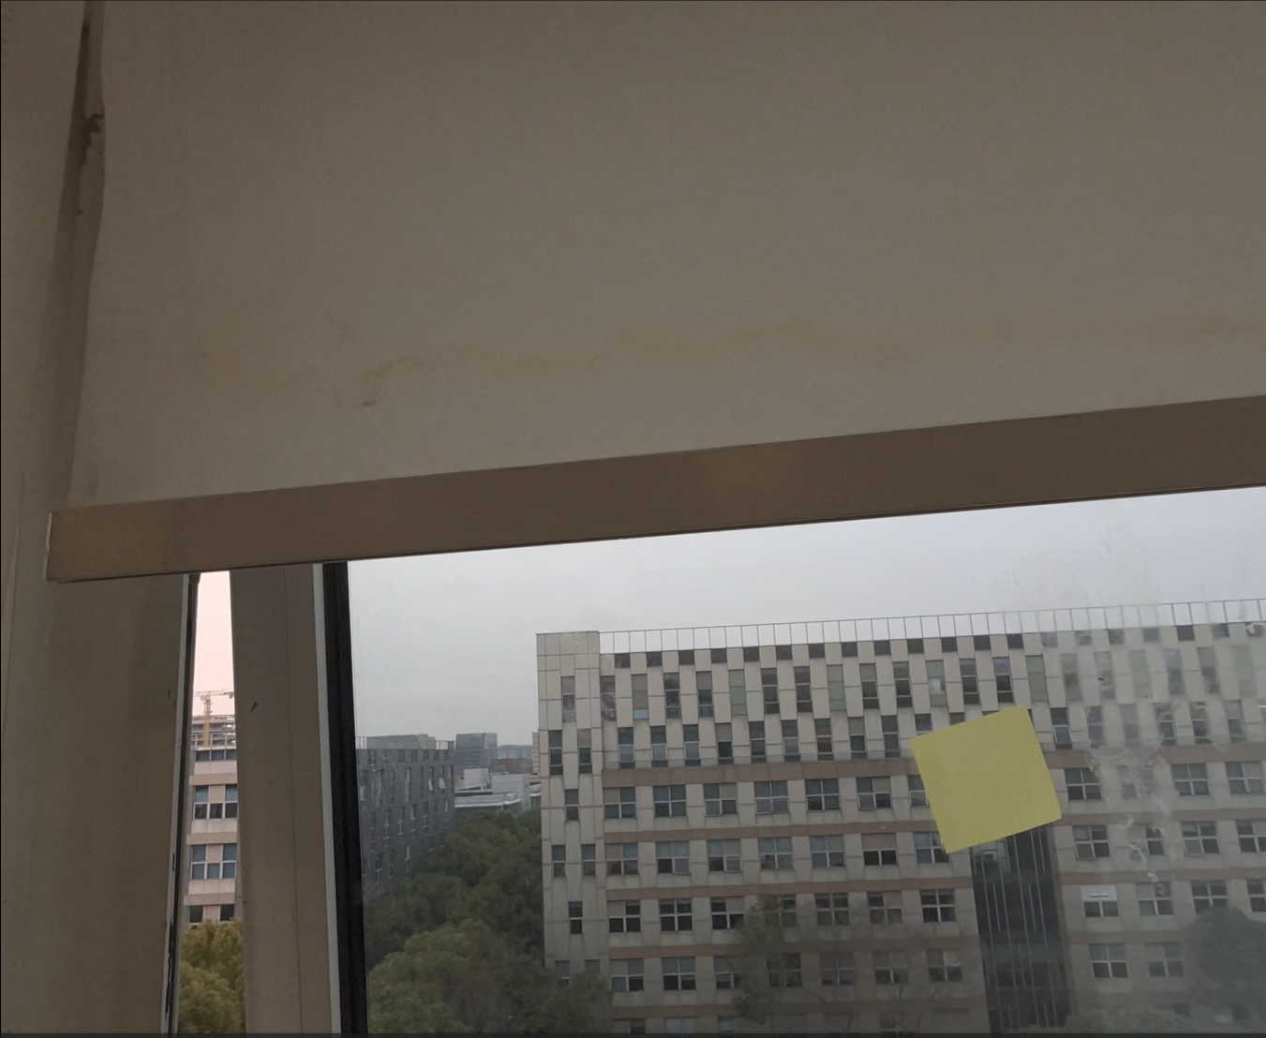
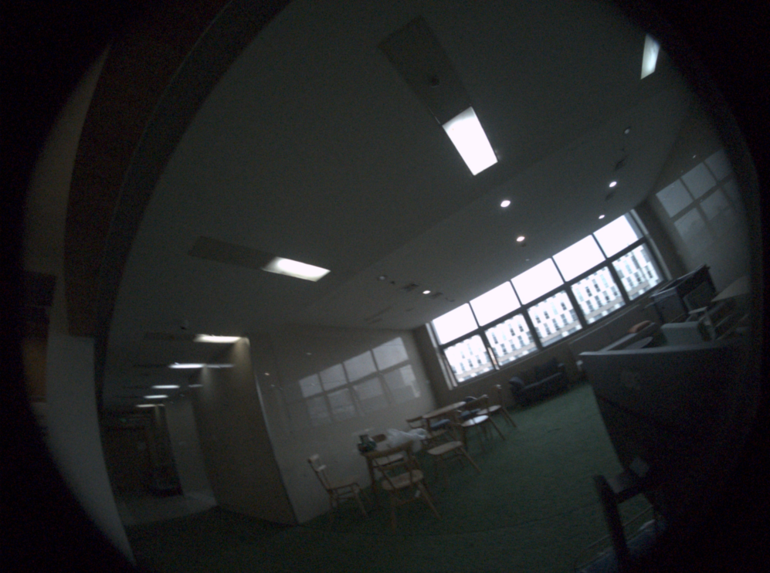
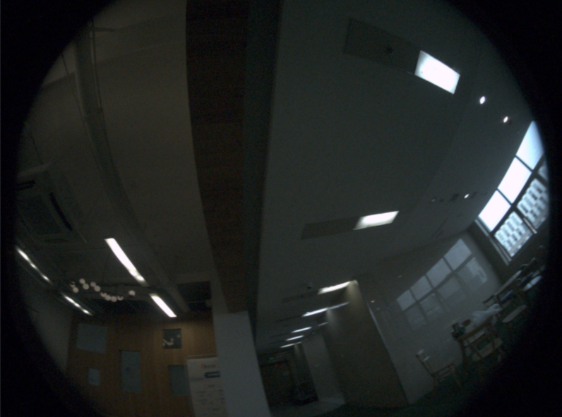
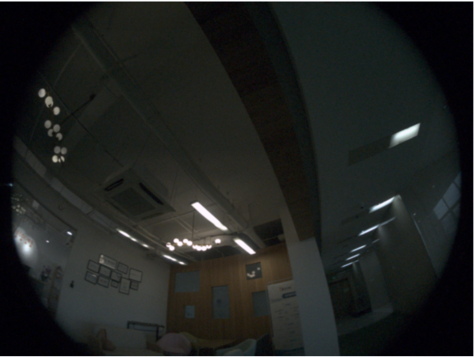
手遮挡
vision pro
如上图所示是手部数据跟色温区域的位置关系，可见手部数据落点没有明显规律性。
vision pro在手大面积进出相机视野的时候颜色保持得非常好。但也并非完全不影响背景白平衡。推测AVP采用了算法+其他辅助方法融合的方式解决手带来的偏色问题。
如下图所示，感光器件ALS3530在有手和没有手的情况下的色温估计值较稳定。
自研算法
混合光源
混光场景晃动头显时，AVP可见稳定的、明显的颜色变化。如左图所示。推测AVP在做混合光源白平衡时也是基于统计数据做混合光源的权重配置。在同样的算法背景下，自研方案争取找到接近AVP表现的混光处理的平衡点。
vision pro
自研算法

Slide 2
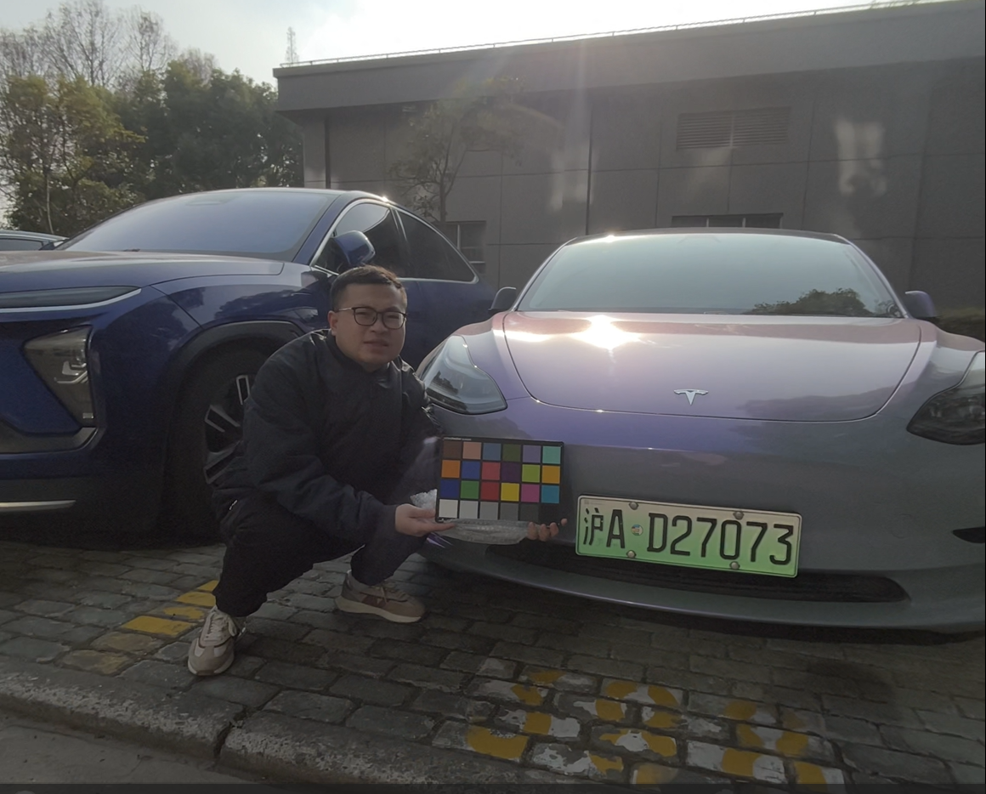
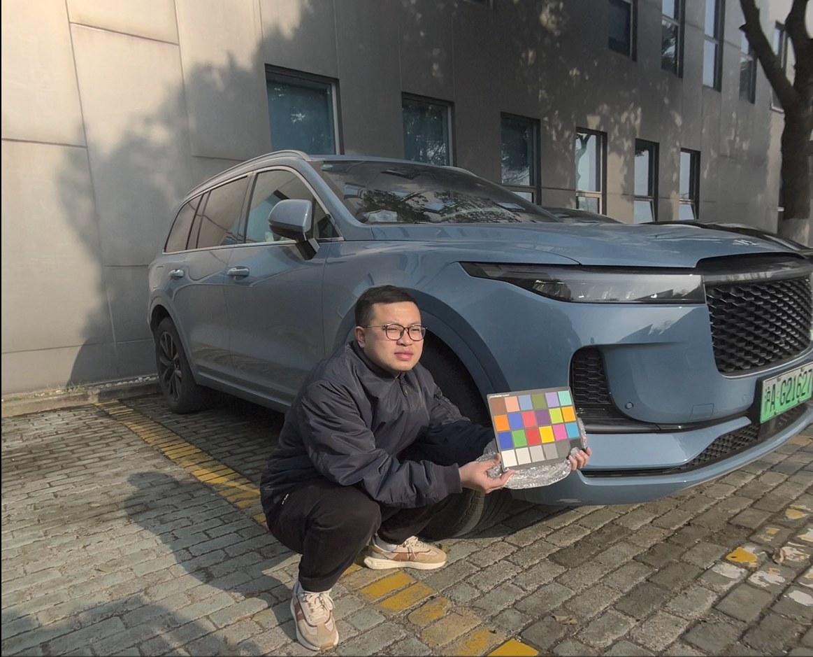
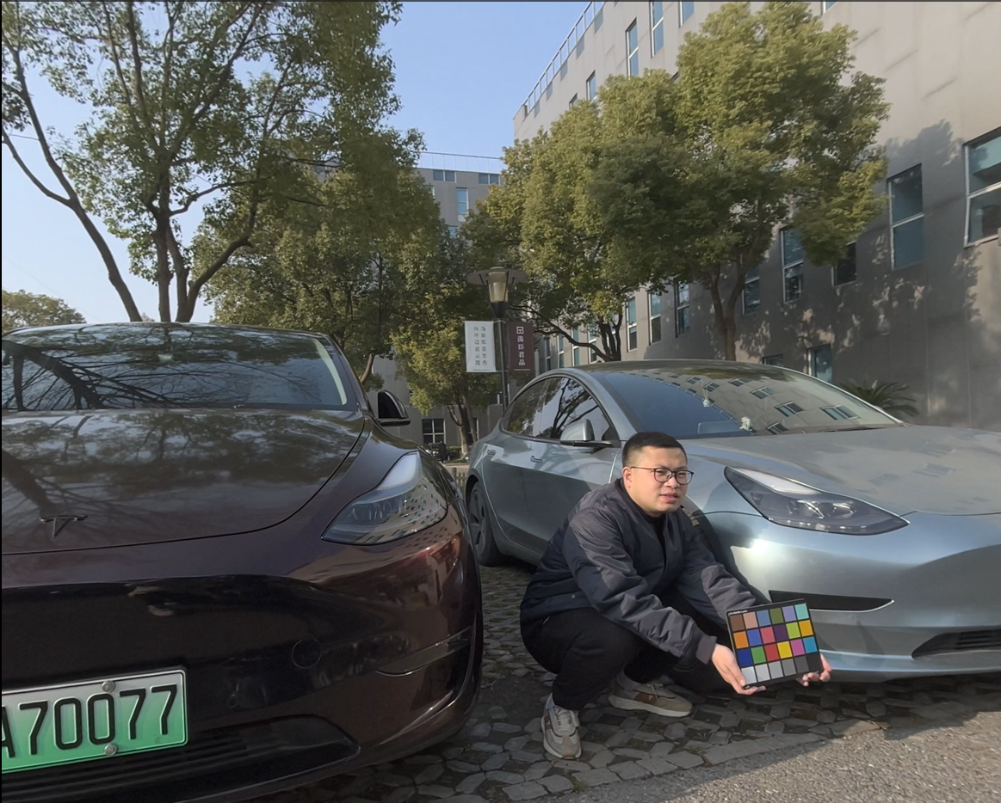
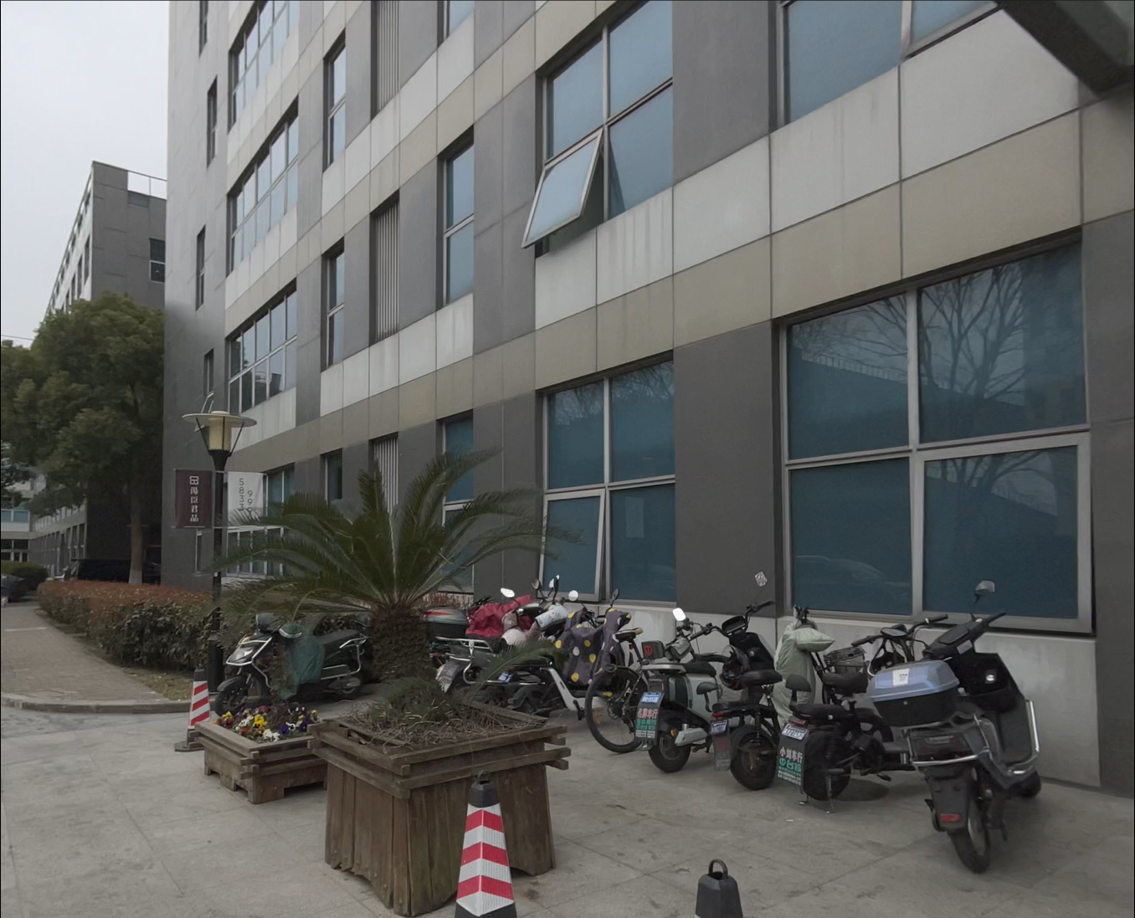
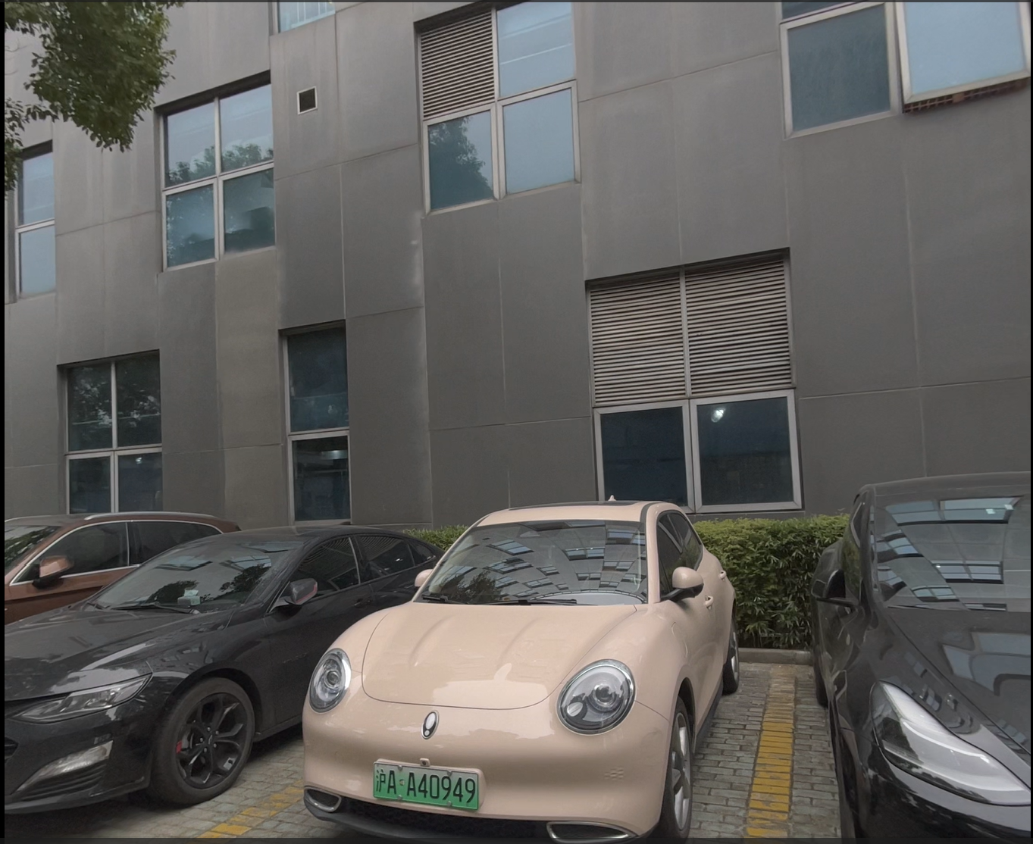
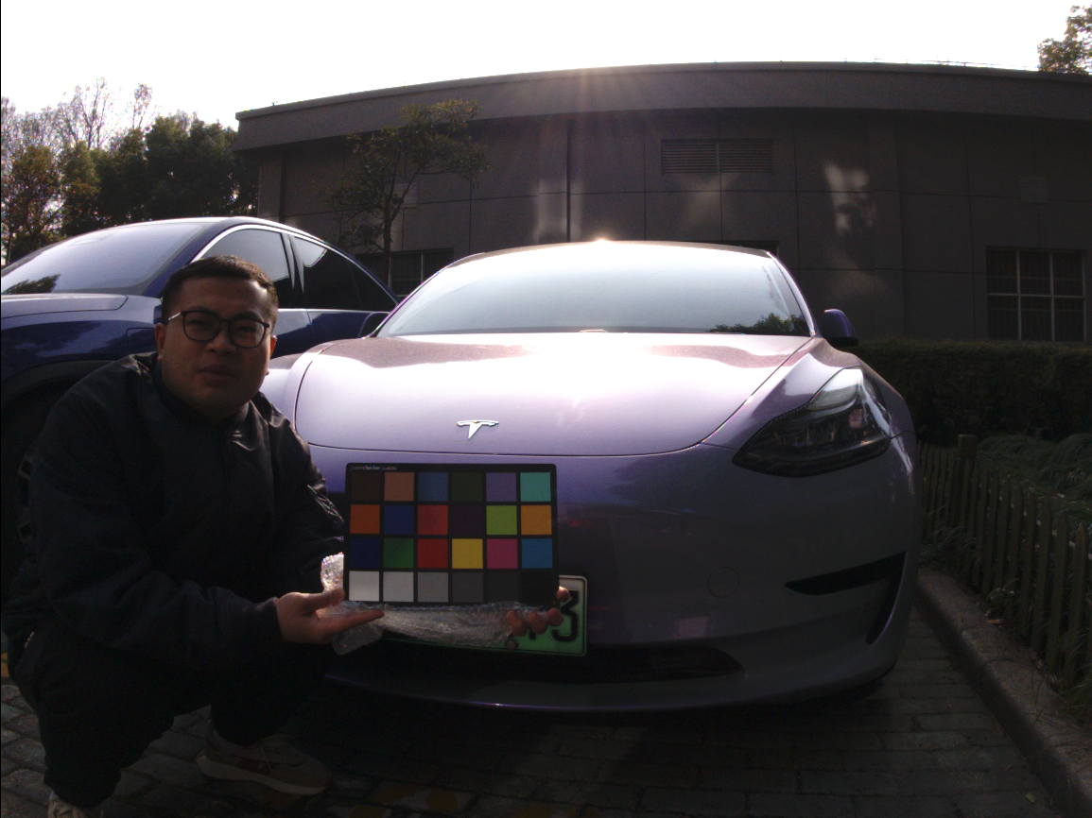
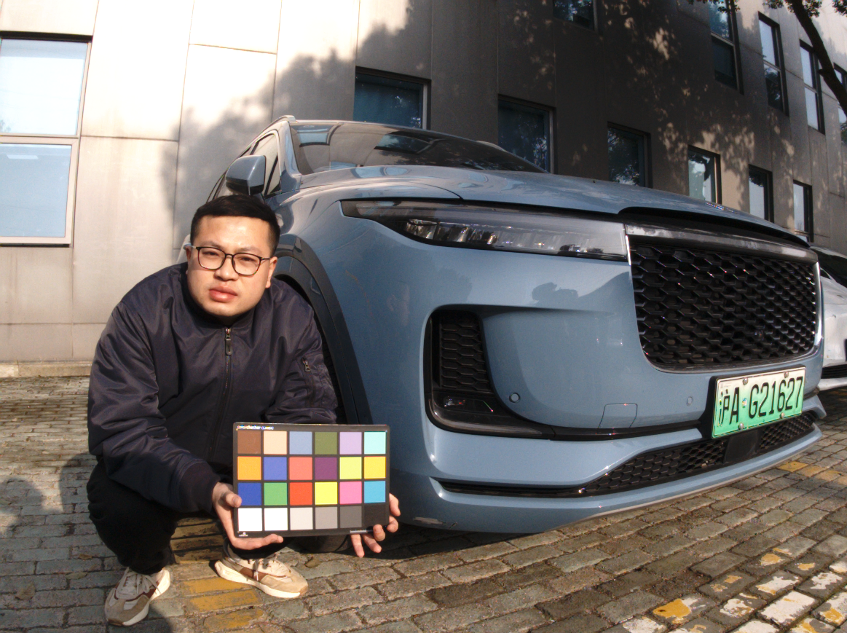
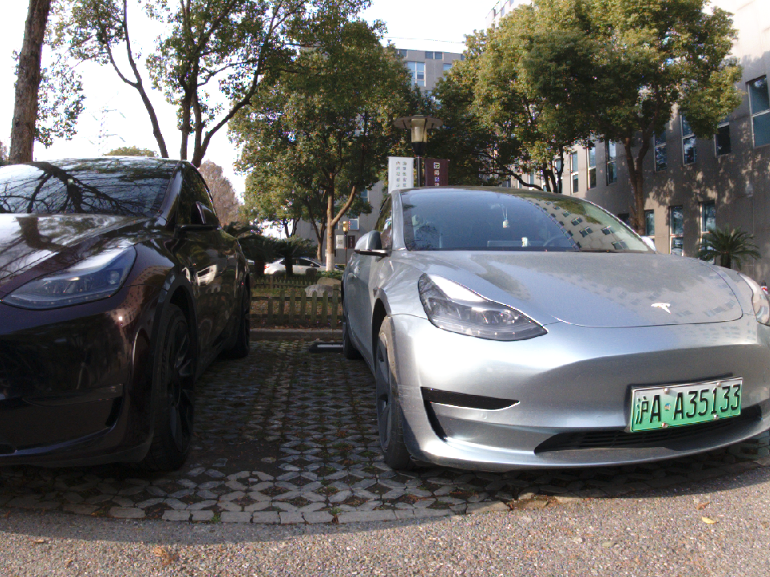
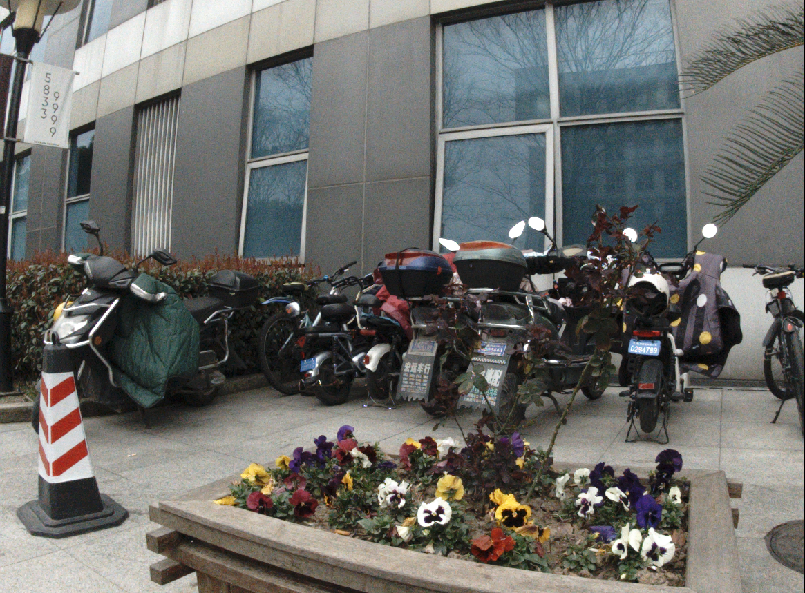
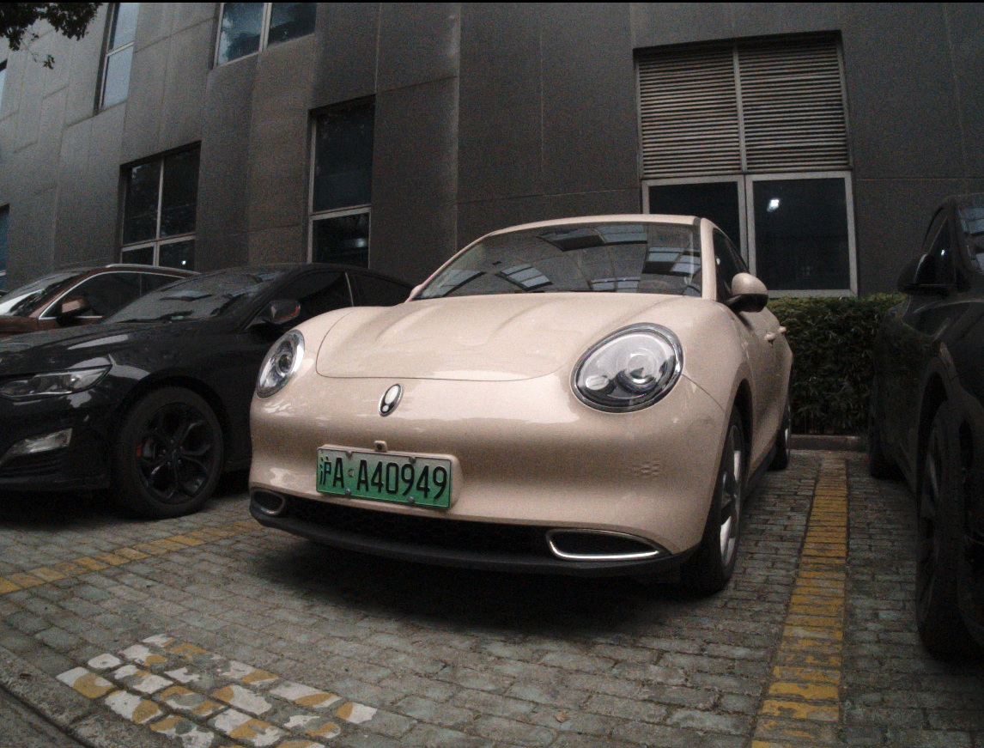
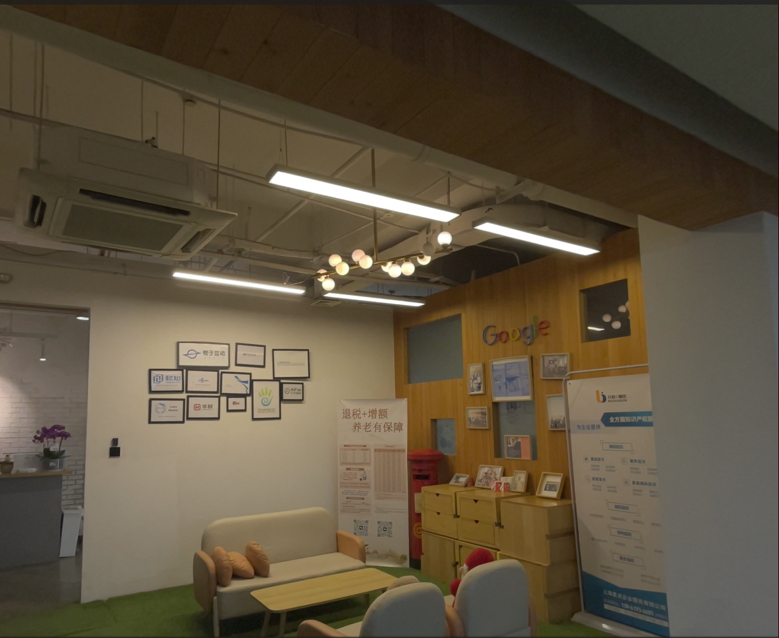
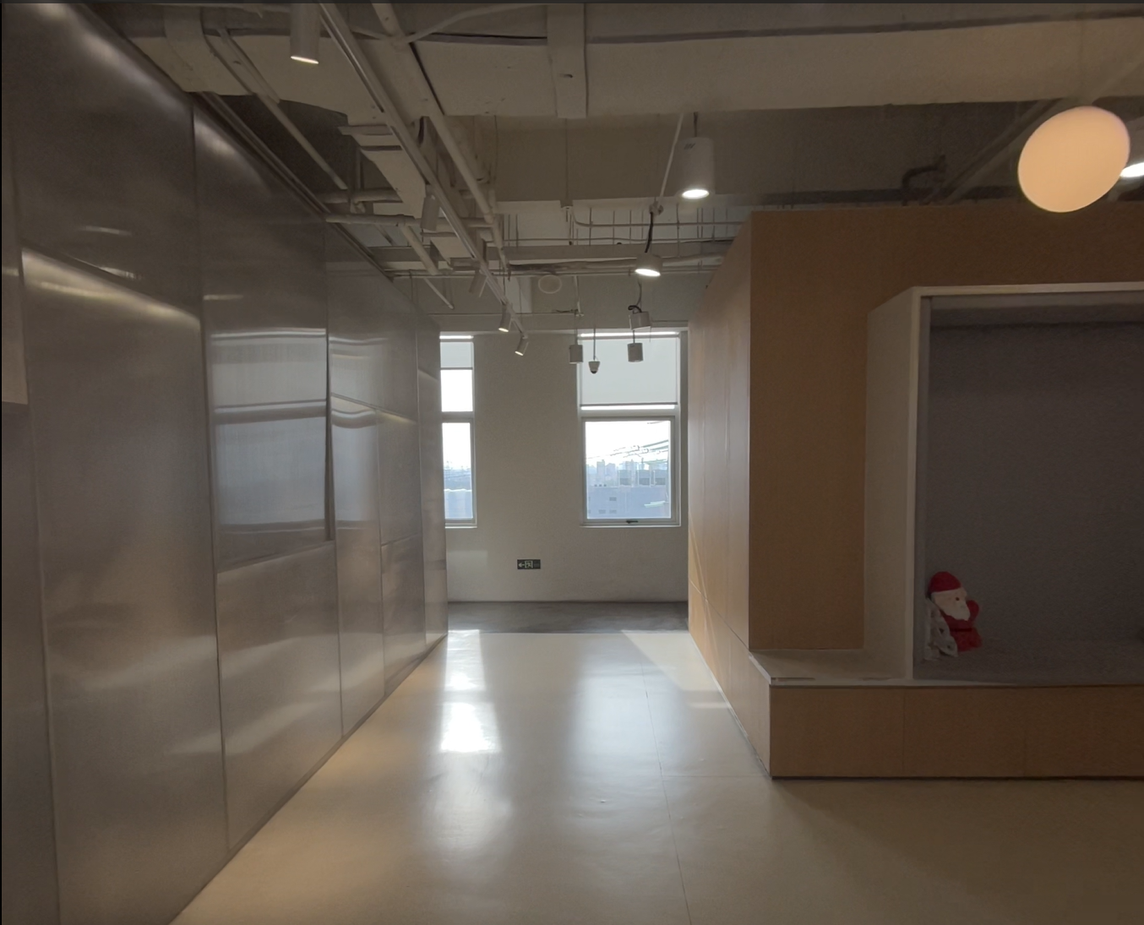
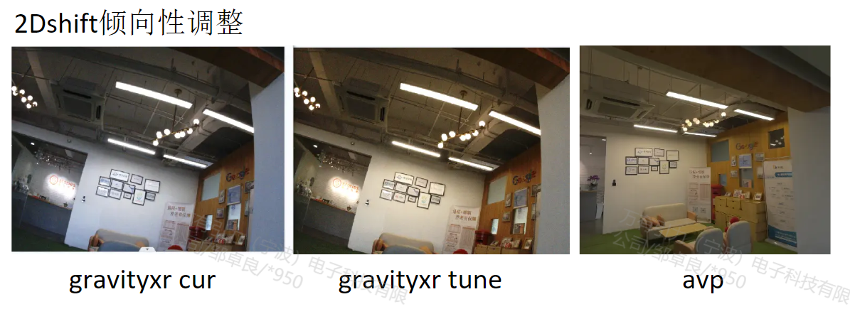
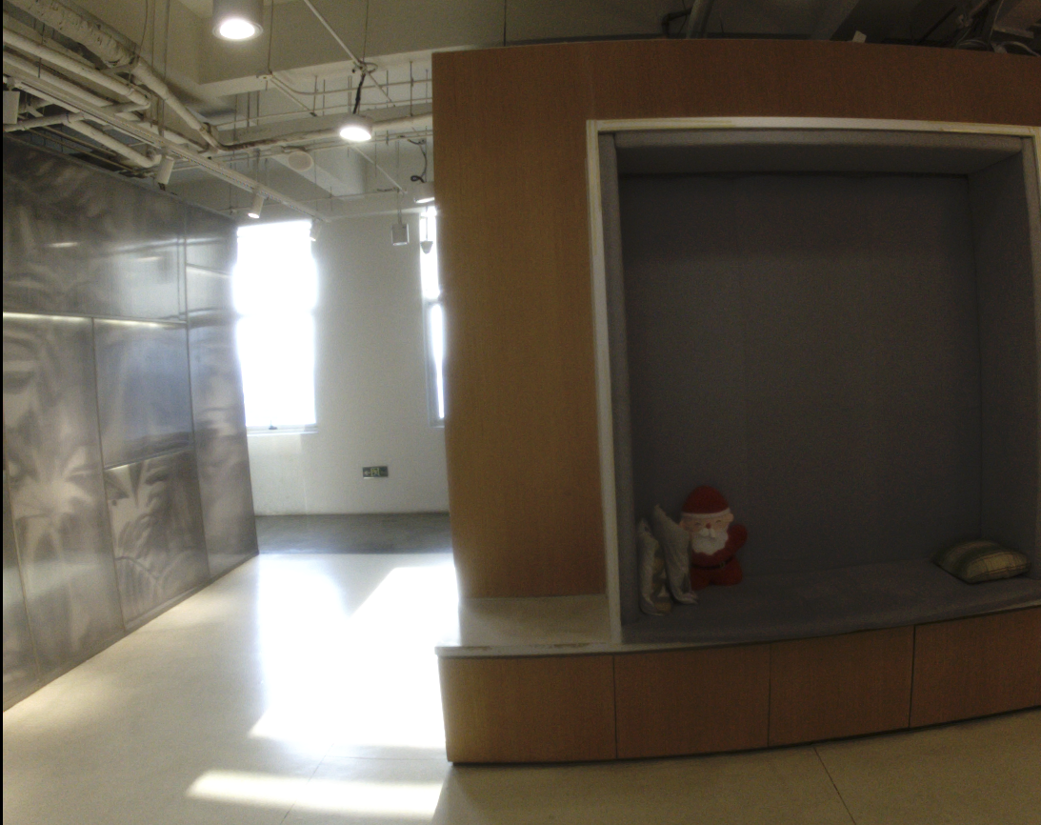
室外晴天
室外阴天
vision pro
vision pro
自研算法
自研算法
室内
 | AVP | 自研算法
室外晴天 | 在晴天阳光下、大阴影场景下、完全逆光下的白平衡效果都比较真实且稳定，各种颜色还原较准确，饱和度相对偏低，色彩风格偏淡。 | 进一步优化算法，达到接近的白平衡真实性，颜色还原做到相近的准确度，部分颜色上做出优势。饱和度上相对更鲜艳一点。
室外阴天 | AVP在阴天的白平衡风格稳定，比人眼真实感受的色温相对偏高一点，一定程度消除了场景本身的“冷”的感觉。饱和度略高，使阴天画面也具有一定的鲜活特点。 | 参考AVP的风格倾向，同时需要兼顾室外阴天场景的白平衡准确性。
室内场景 | 在一些目前测试到的室内典型光源下，整体白平衡风格有稳定的偏暖黄的倾向。颜色还原并未执着于真实性，饱和度与暖黄风格的白平衡匹配的很好。 | 学习AVP的风格，通过调整色温和饱和度，达到类似AVP的室内场景的美观效果。
vision pro
自研算法

Slide 4
2.AWB算法迭代更新方向
Altek AWB算法问题 | 迭代状态
算法较为简单，白平衡准确度不高 | Done
颜色风格倾向性可调整的参数种类较少、粒度较粗 | Done
不支持通过R\G、B\G平面的落点特征进行特定场景识别 | Done
混合光源场景的白平衡参数可调试性差 | Done
调试精度粗、难度大，参数不可复用 | Done
缺少时序收敛算法部分 | Doing
缺少双目一致性算法部分 | Doing
MR相关的难点场景：例如手遮挡引起偏色 | Doing

Slide 5
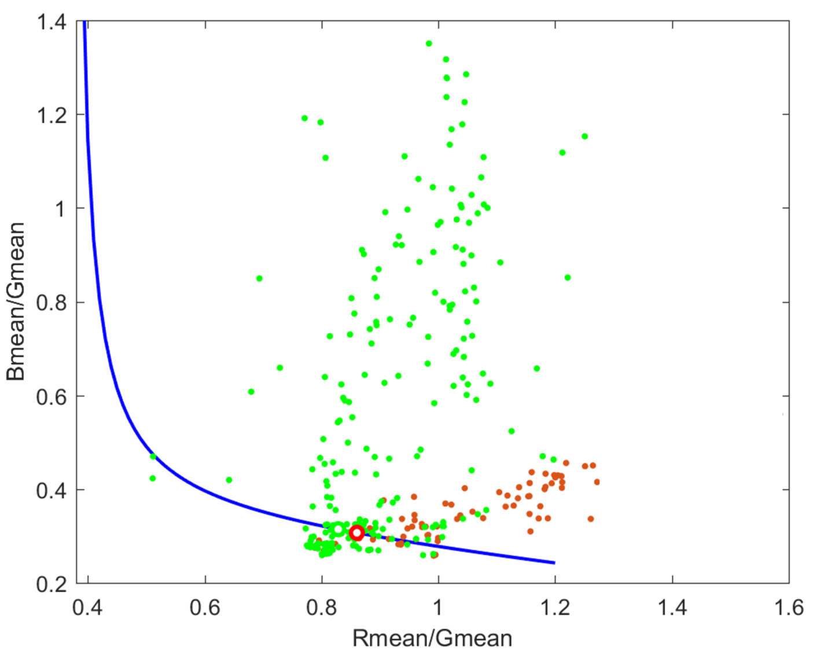
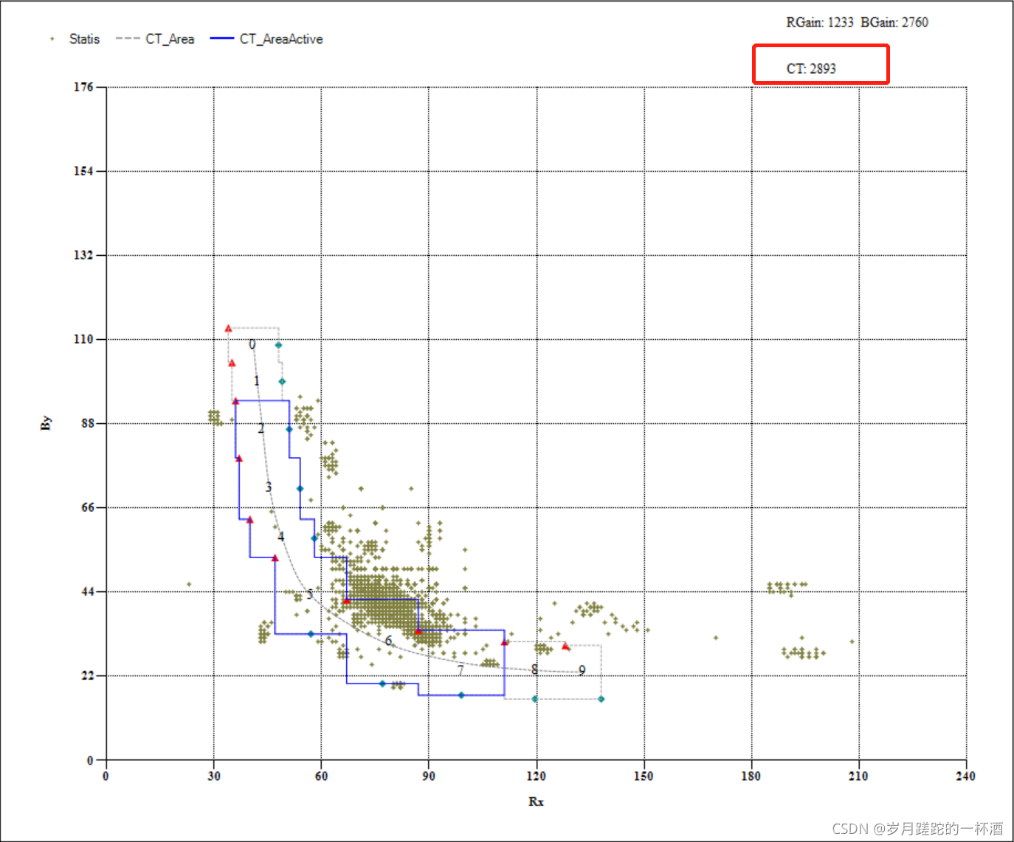
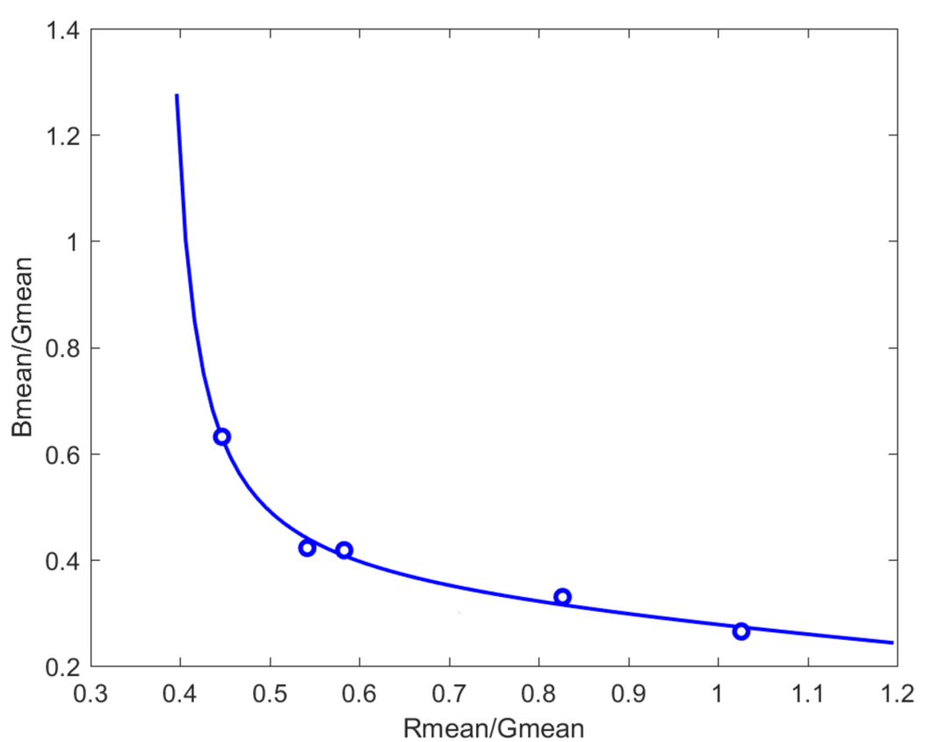
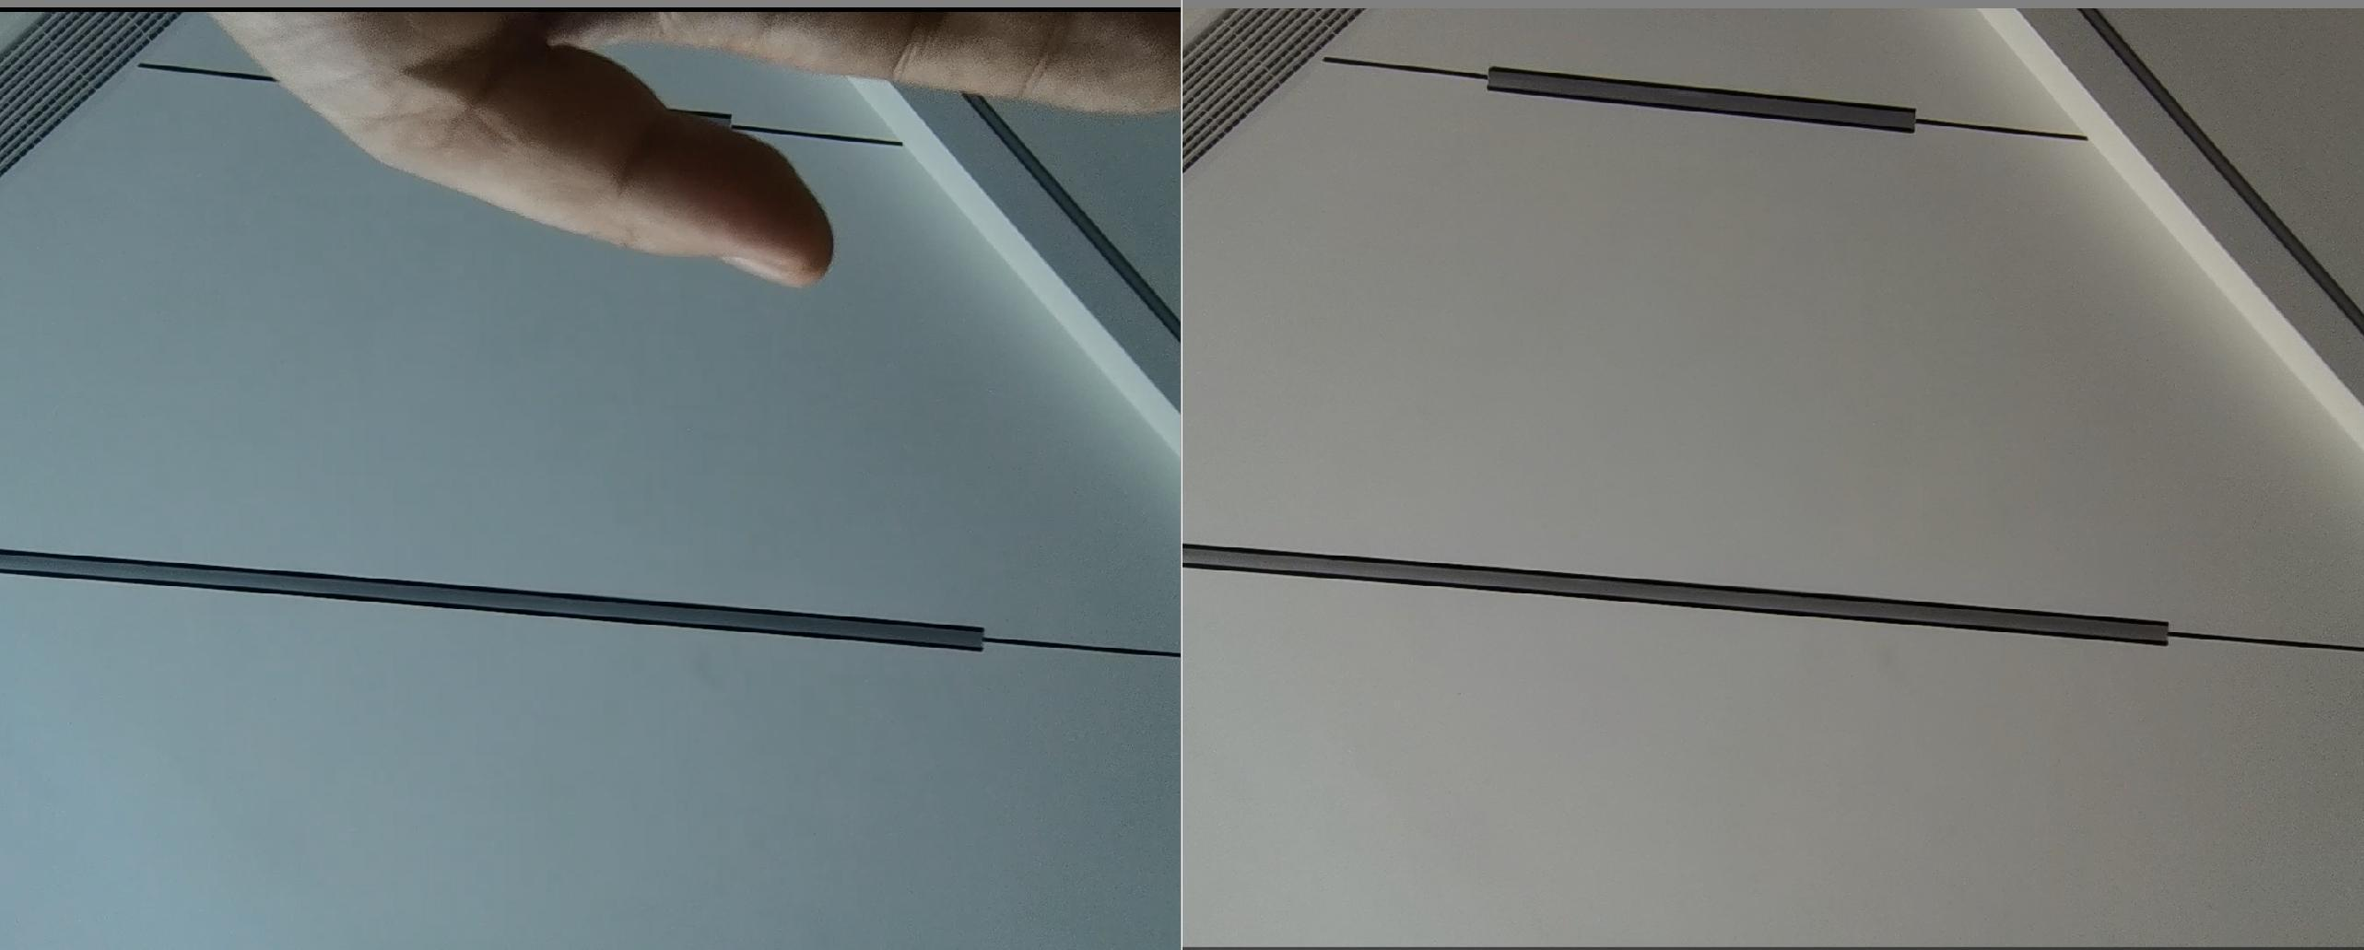
altek AWB迭代
【算法较为简单，白平衡准确度不高】-- 采用更精细的权重与距离算法、在更合适的颜色空间进行调试；
Altek AWB算法没有对输入统计数据做处理。我们将对参与光源预计的统计点进行筛选剔除，如右上图所示。避免距离标准光源落点较远的点对光源预测的影响。
Altek AWB算法只用了几个典型光源点的离散数据做锚定点。我们准备增加标定光源，把标准光源落点拟合为一条色温曲线，按统计点与色温曲线的距离加权计算最终光源。使距离色温曲线近的点获得更大权重。
小面积肤色使AWB参数有较大变化

Slide 6
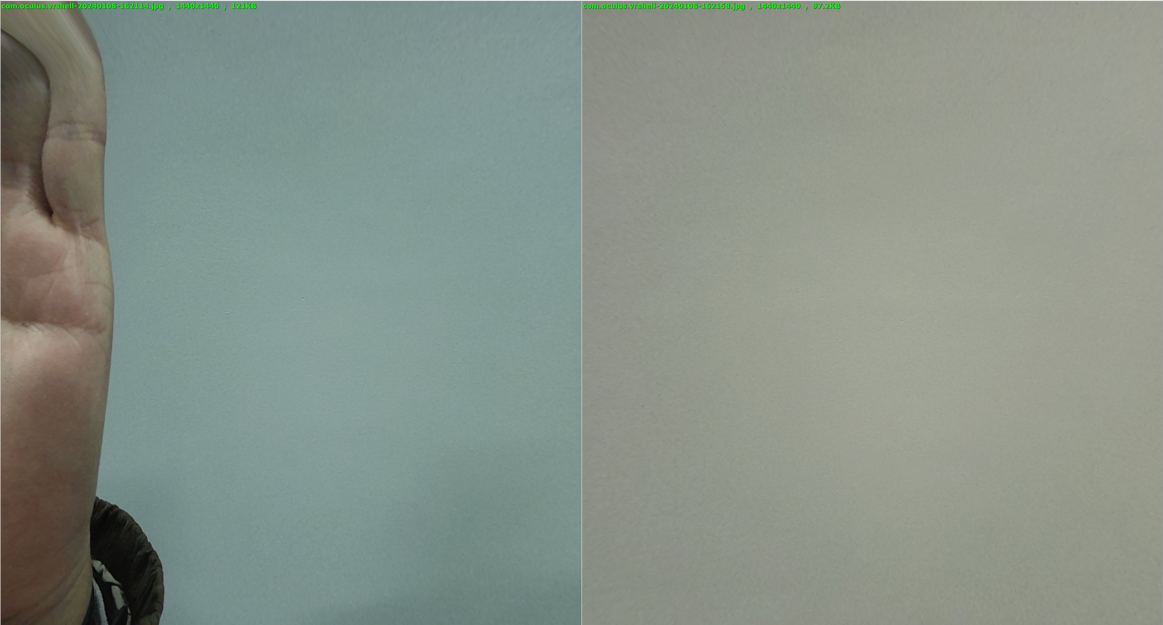
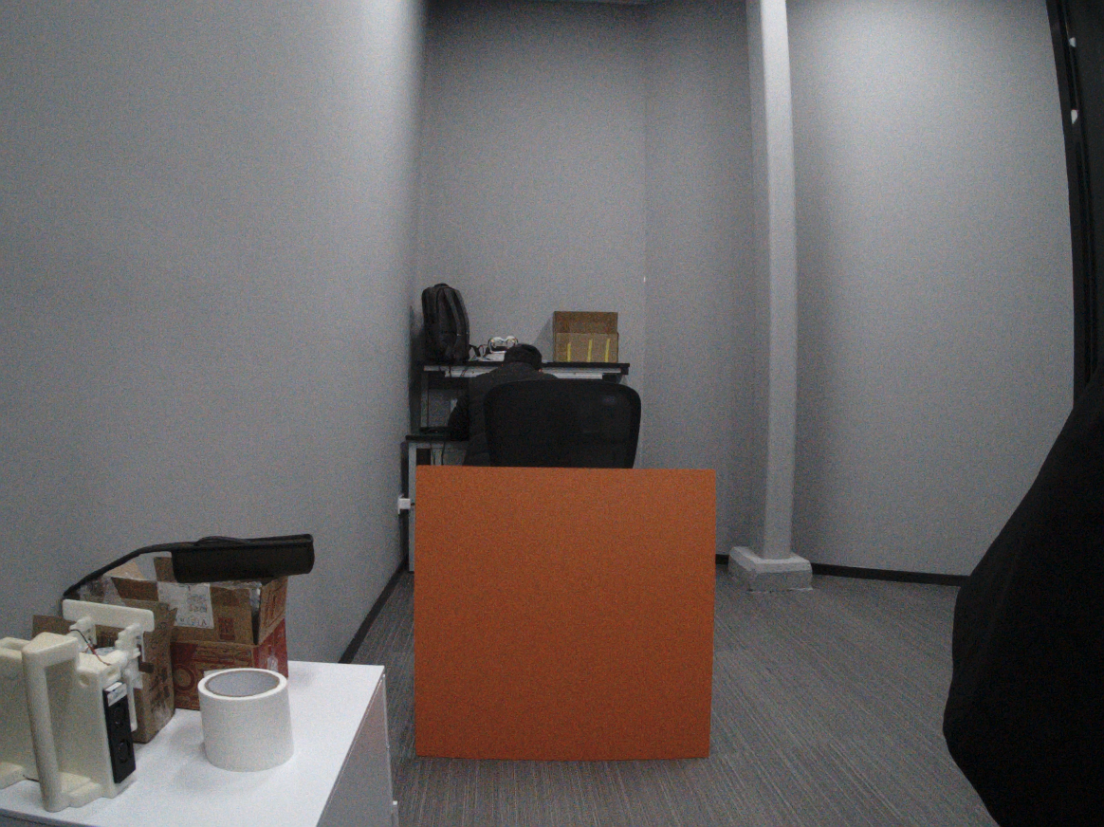
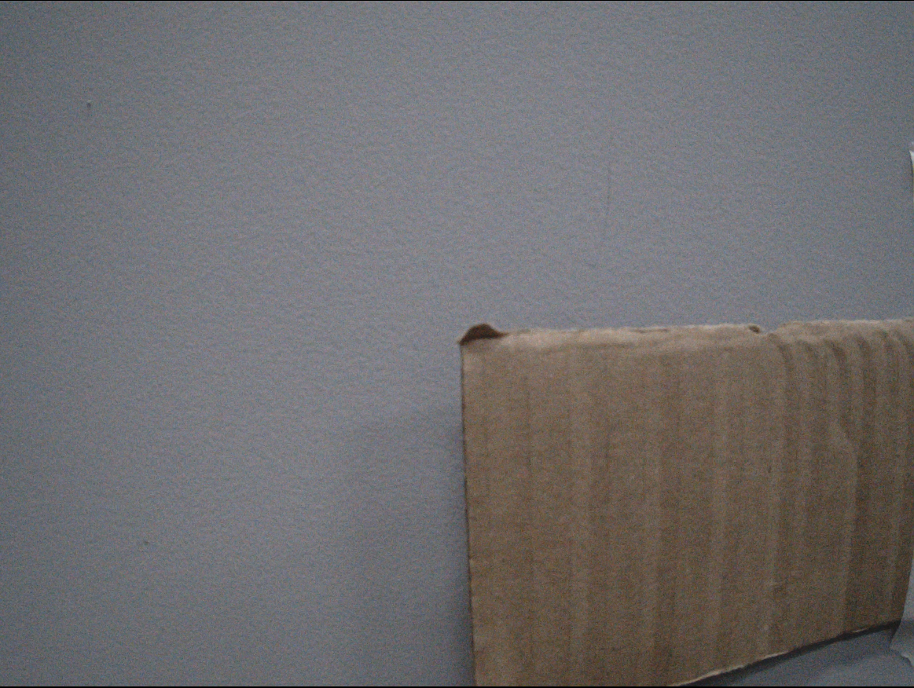
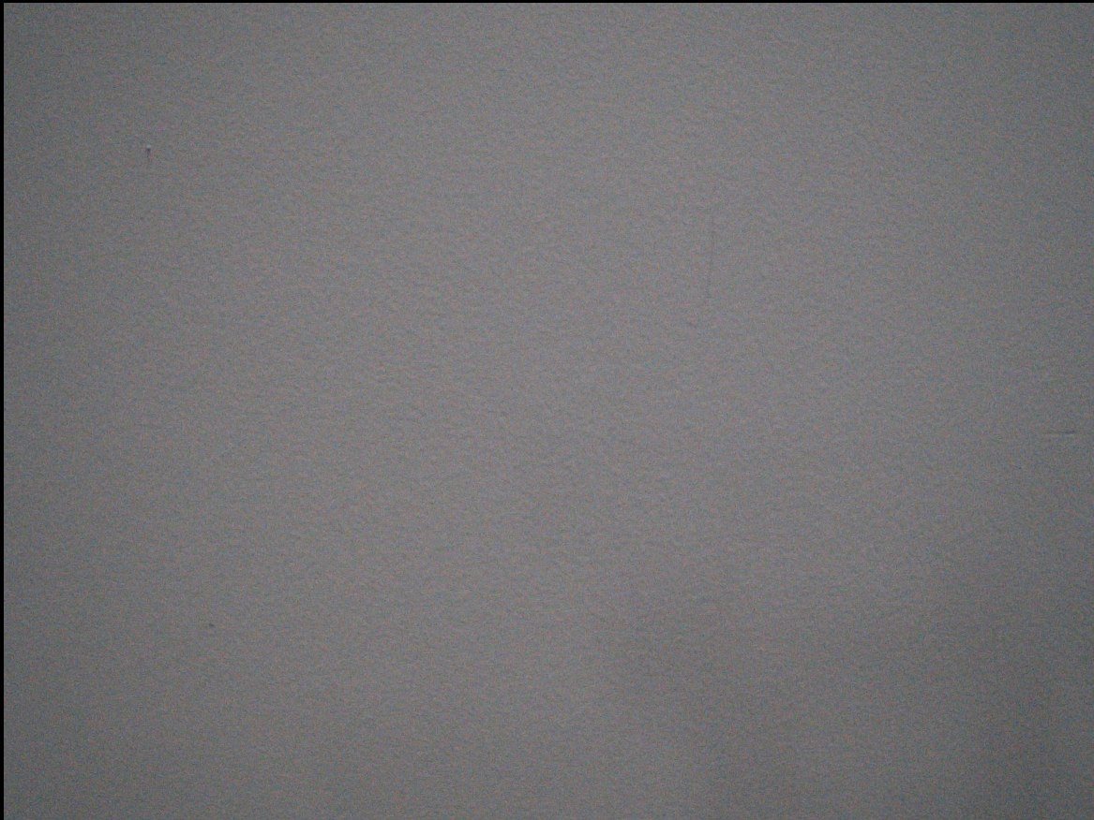
手遮挡情况下的偏色属于AWB算法的痛点问题，目前仍在持续优化中。
altek AWB迭代
quest 3效果
甬江实验室抵近拍摄墙面
当前版本效果

Slide 7
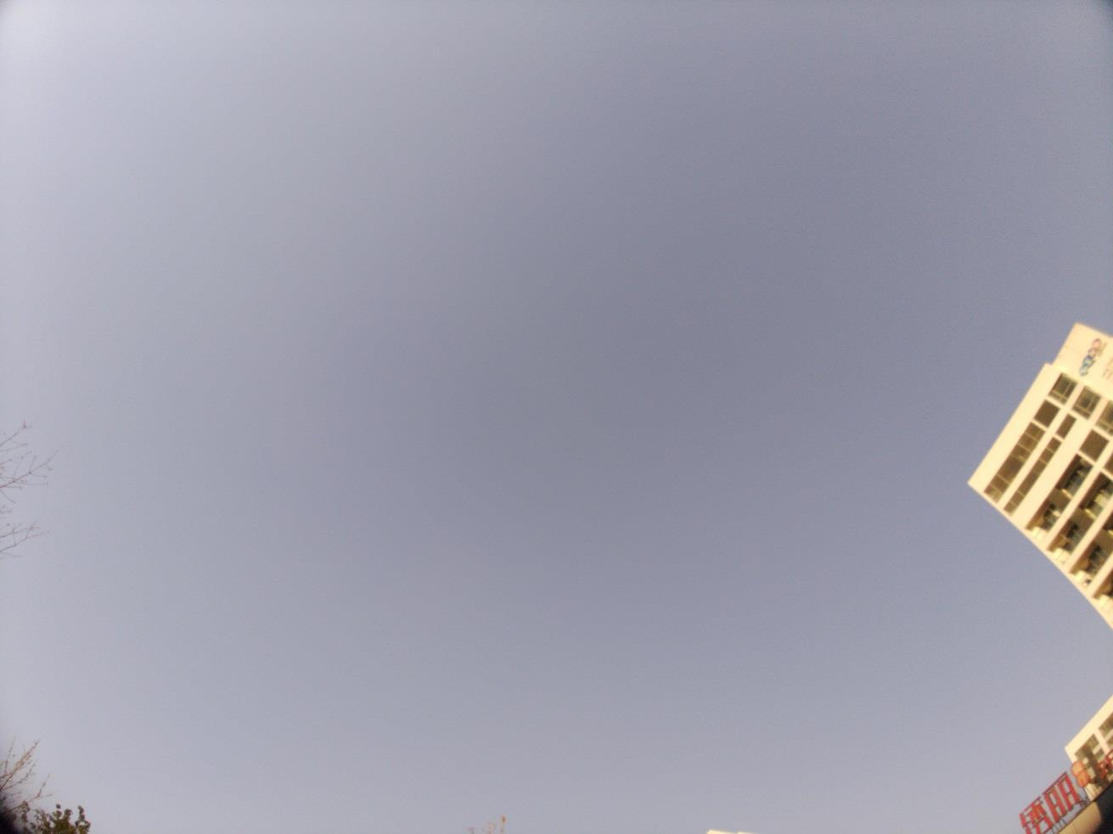
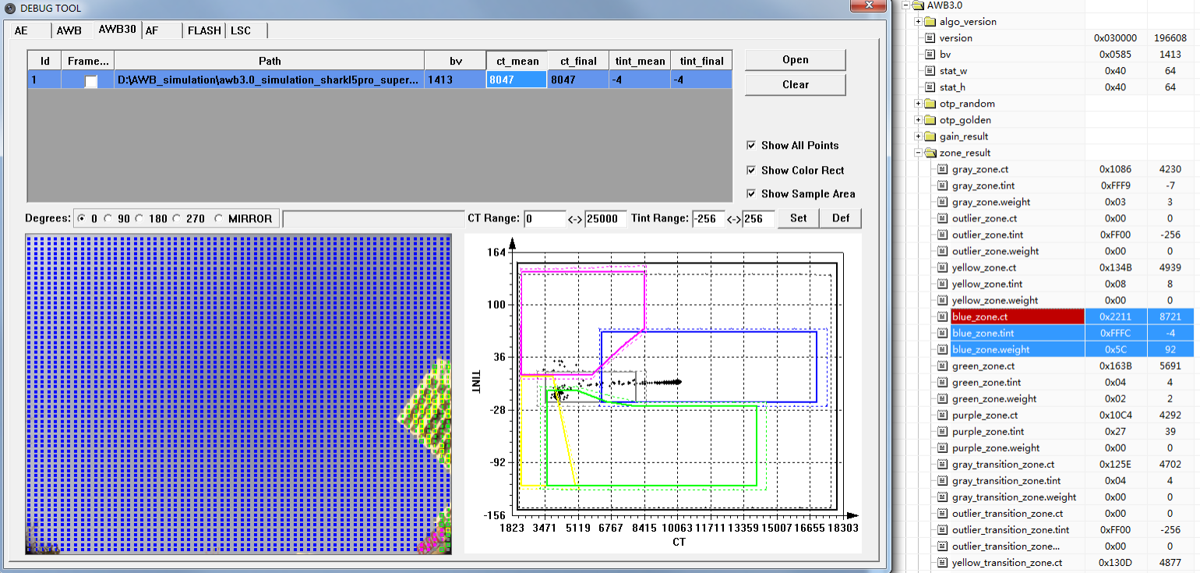
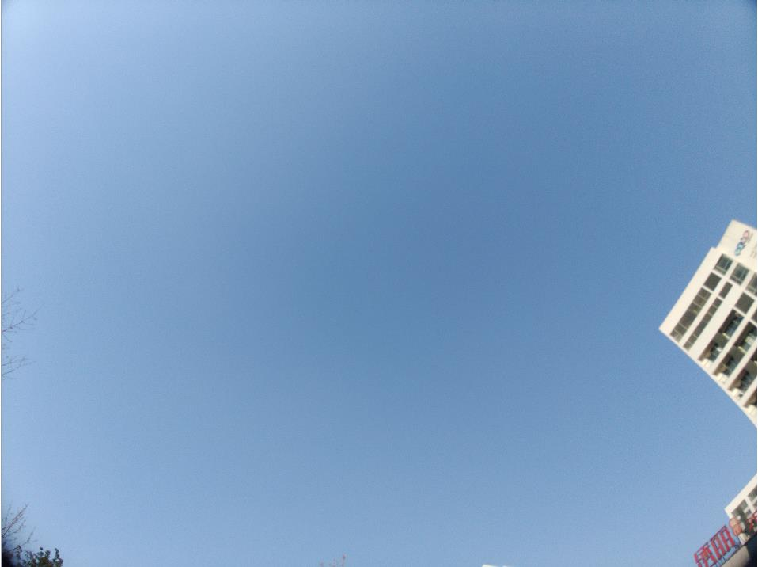
altek AWB迭代
【不支持进行按场景的针对性的调整】-- 通过设置R\G、B\G平面的颜色区域，进行按场景的白平衡参数调整；设计好颜色区域的位置、大小、权重、色温偏移量、相互重叠关系是精细的白平衡参数调试的重要条件。
天空偏灰
R\G、B\G平面的颜色分布
1.调整蓝区色温、色调偏移量；
2.调整蓝色区域的顶点坐标位置；
蓝区过多，b/g很大，导致bGain小，估计色温偏大，蓝色分量小导致蓝色偏灰。

Slide 8
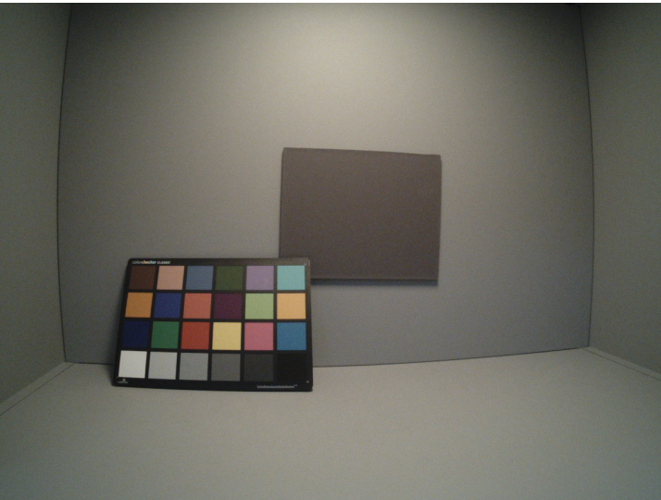
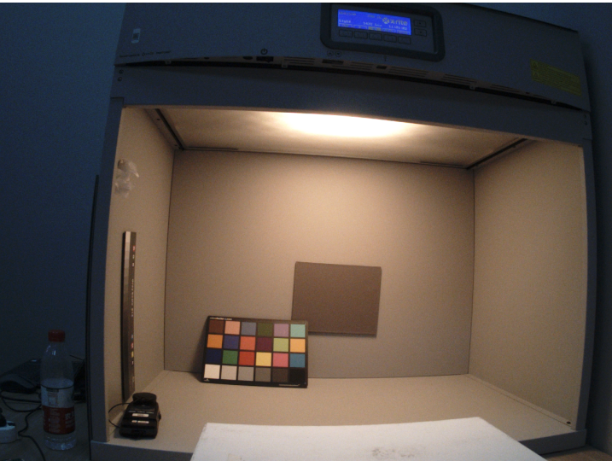
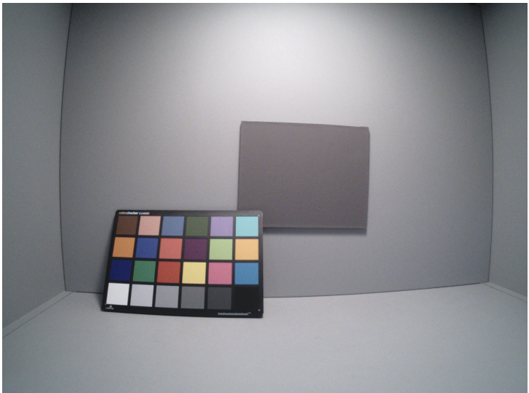
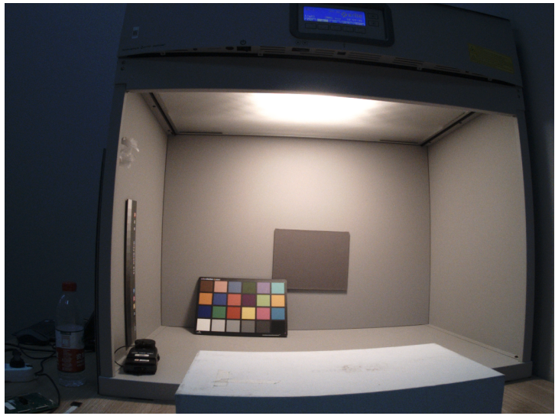
【颜色风格倾向性可调整的参数种类较少、粒度较粗】
增加可调式参数的维度： 在现有亮度、色温维度基础上，增加色偏差值维度；
提升每个维度的调参精度： 如色温由现在的6个等级增加到15个。
影响较大
调试后效果-altek原版
原有效果
无影响
调试后效果-现有版本

Slide 9
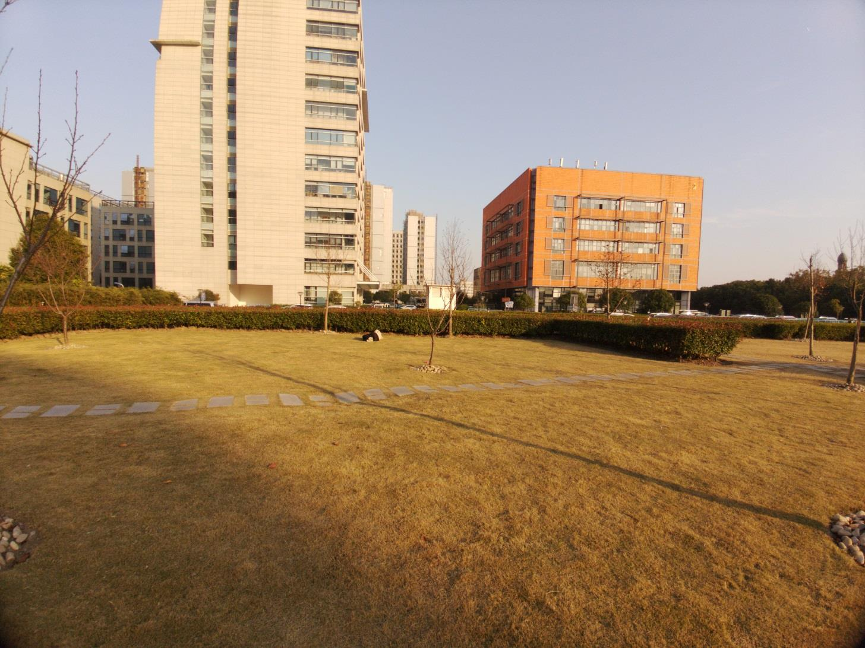
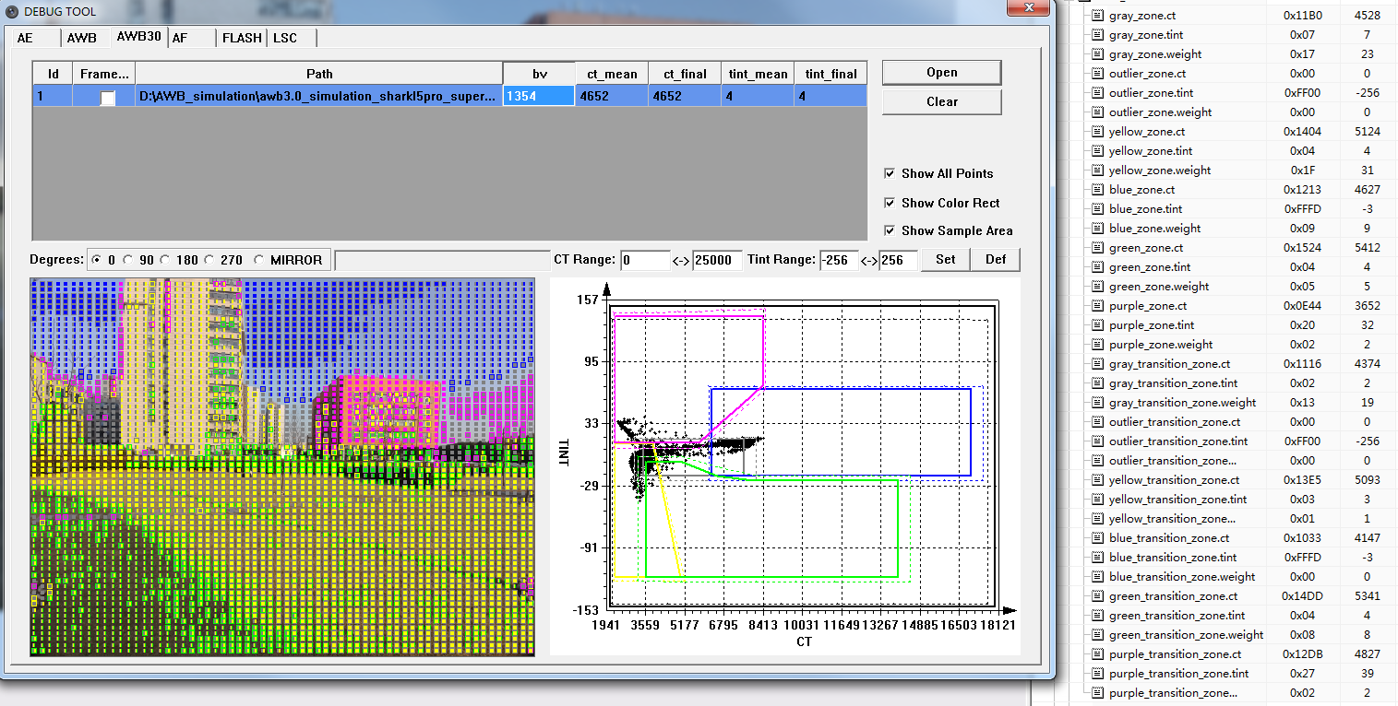
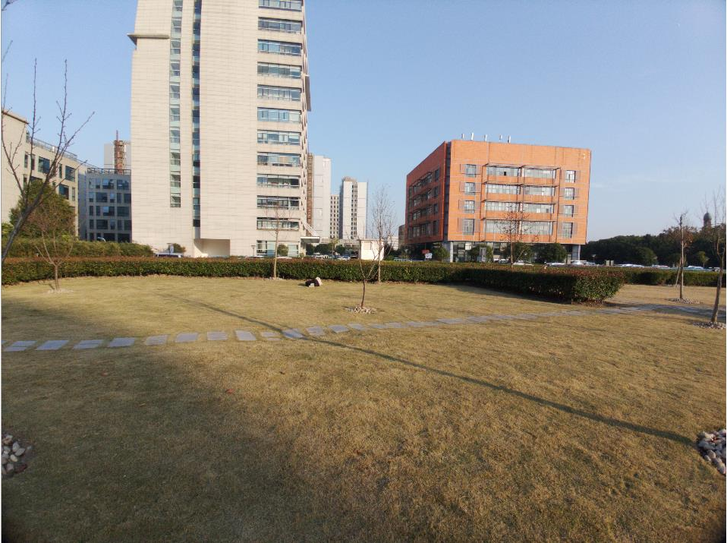
altek AWB迭代
【不支持通过R\G、B\G平面的落点特征进行特定场景识别】--利用颜色区、误导颜色区位置、统计数据的落点特征、亮度等进行场景识别。
整体偏黄
R\G、B\G平面的颜色分布
场景较为复杂，包含天空、绿植、橙色建筑、灰色建筑，色温跨度很大。
我们可以通过预设一些参数特征，当场景满足这些特征时进行白平衡参数调整。
1.调整各个色区的权重；
2.调整绿区、黄区的覆盖范围；
分析类似场景的参数特征

Slide 10
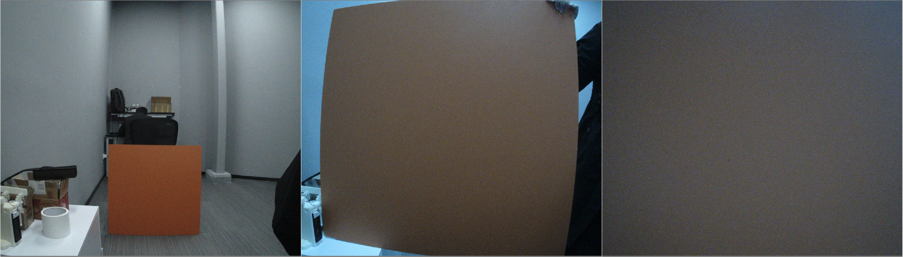
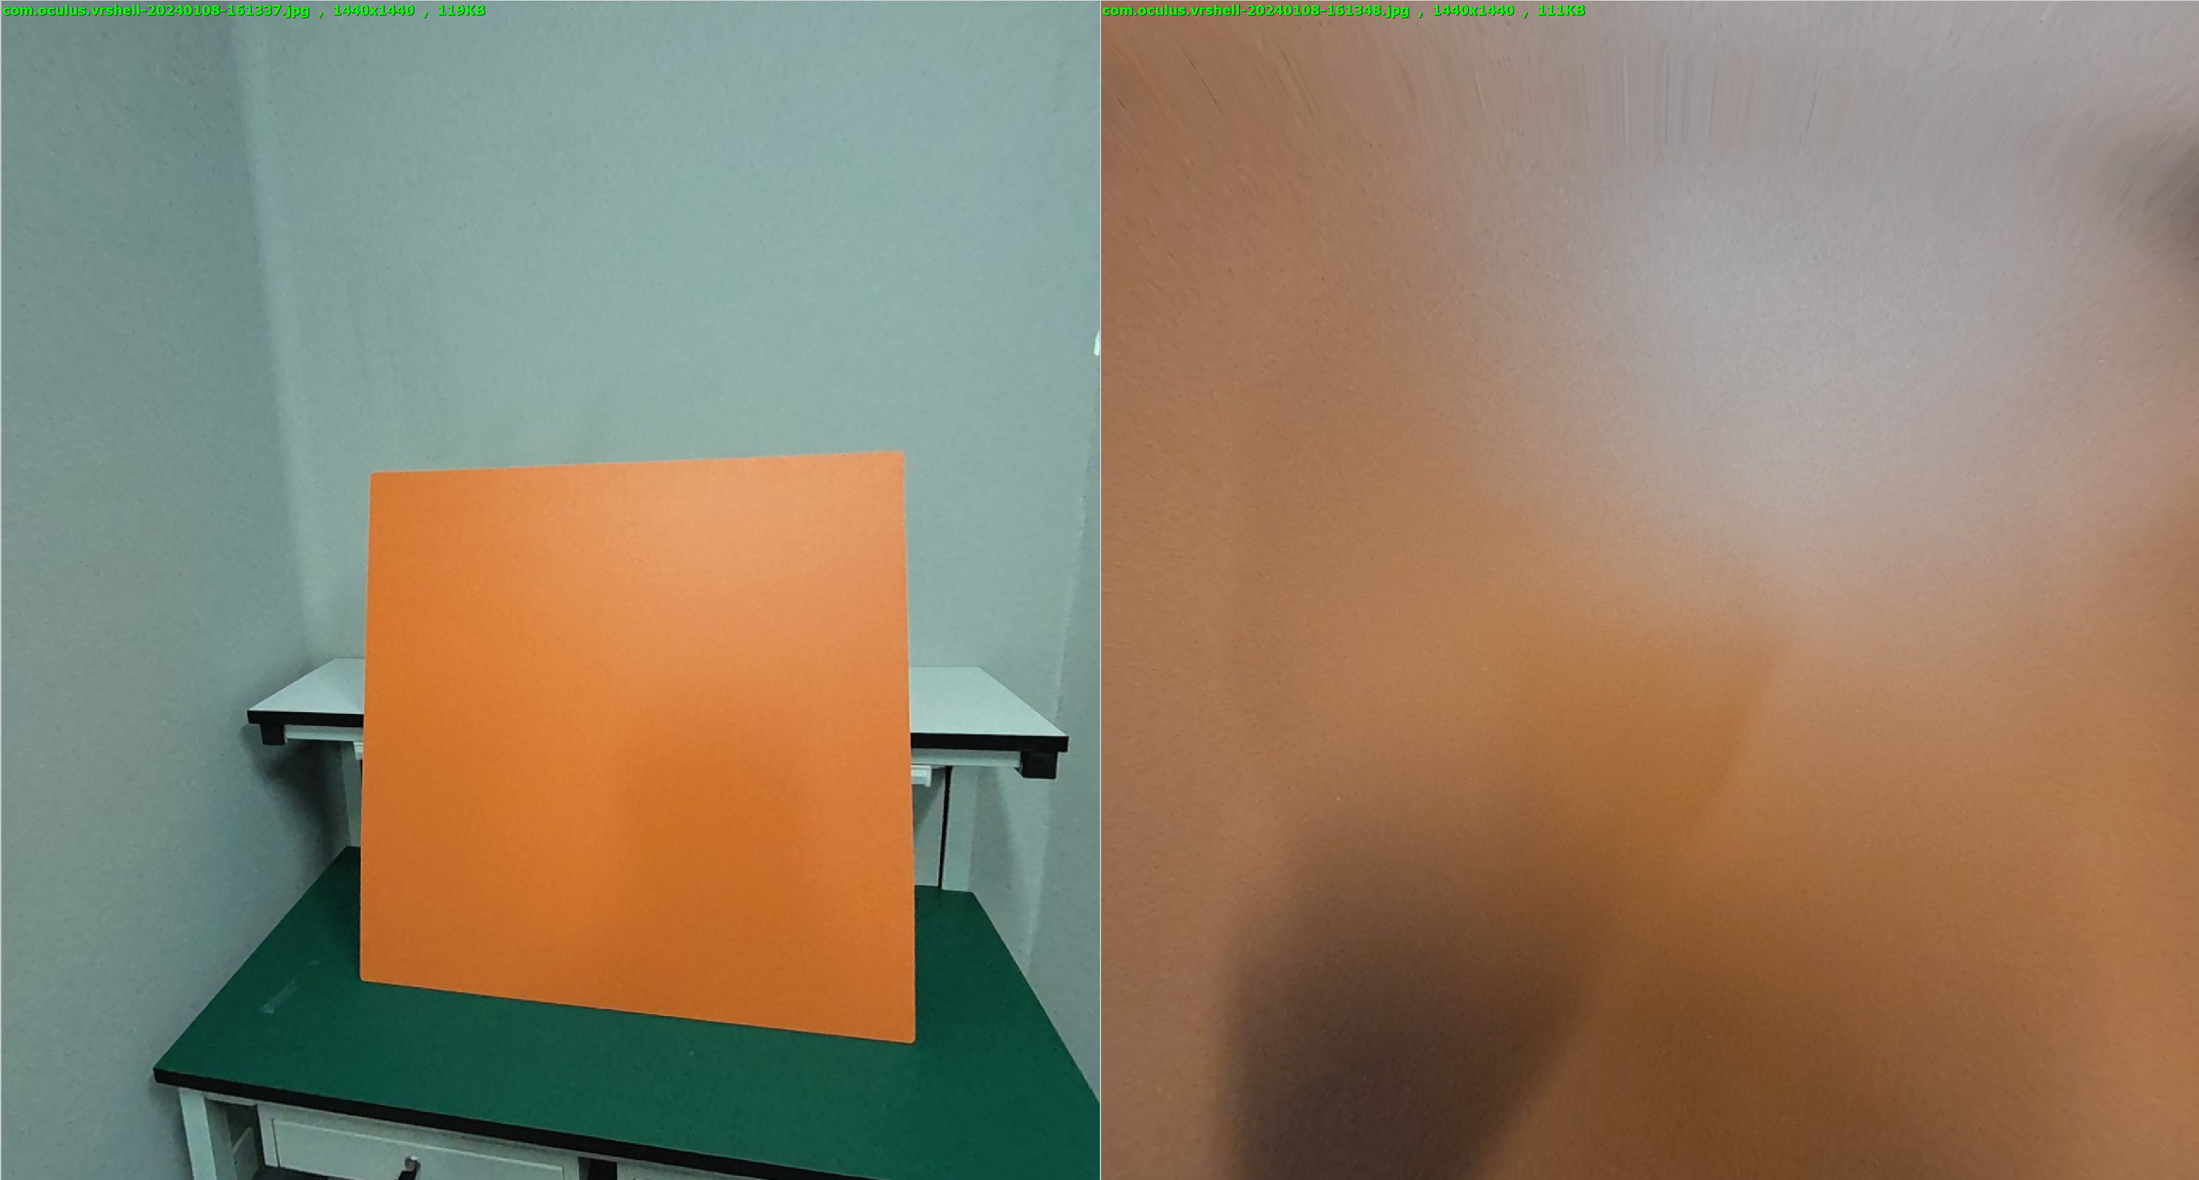
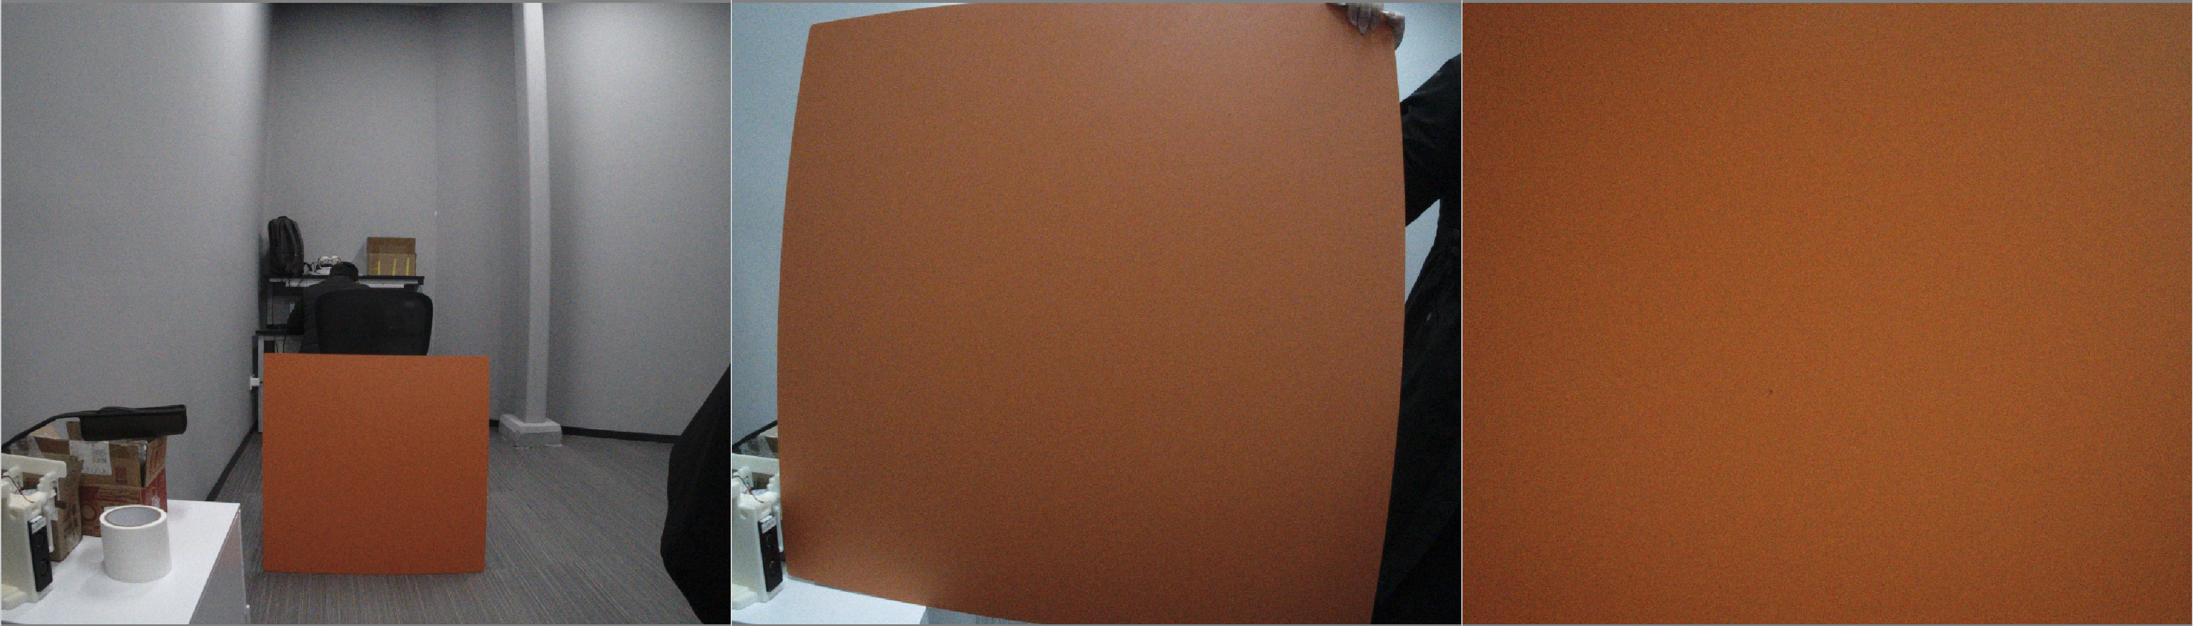
altek AWB迭代
【不支持通过R\G、B\G平面的落点特征进行特定场景识别】--利用颜色区、误导颜色区位置、统计数据的落点特征、亮度等进行场景识别。
纯色场景：
altek原版效果
quest 3效果
当前版本效果

Slide 11
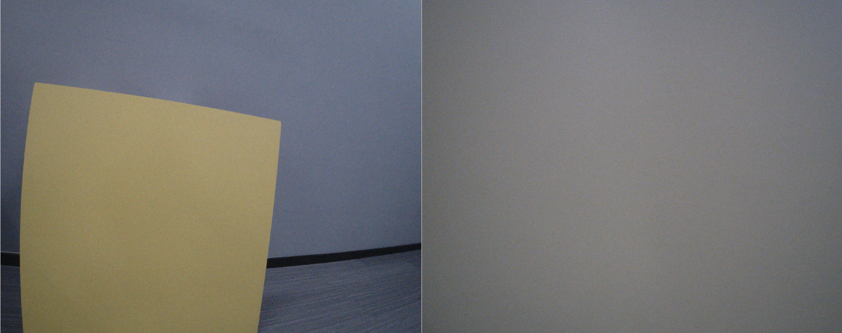
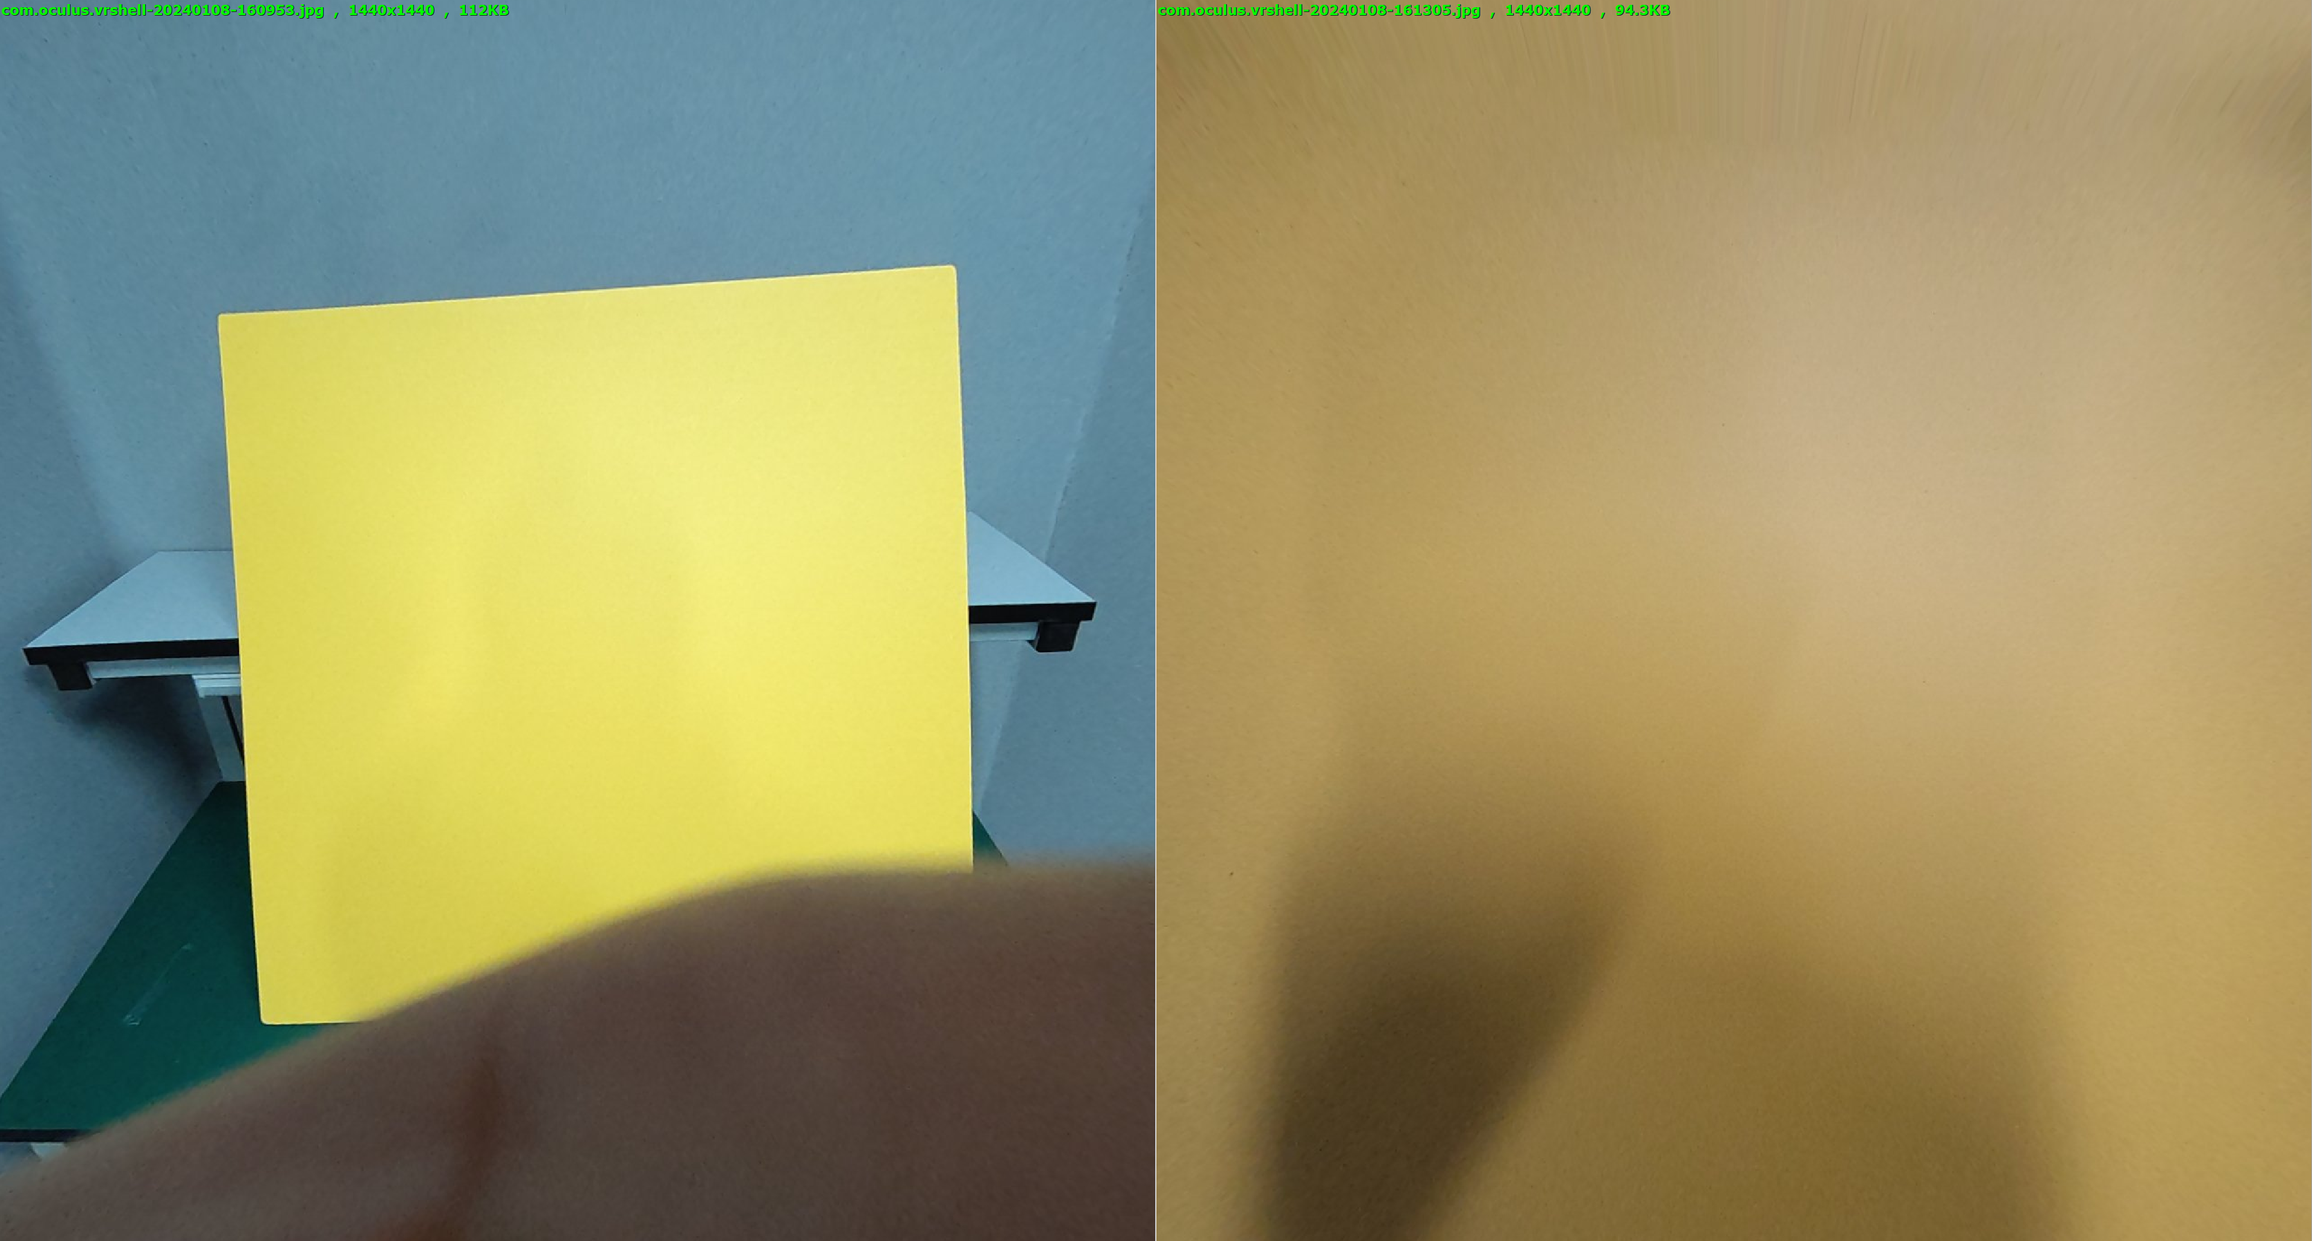

altek AWB迭代
【不支持通过R\G、B\G平面的落点特征进行特定场景识别】--利用颜色区、误导颜色区位置、统计数据的落点特征、亮度等进行场景识别。
纯色场景：
altek原版效果
quest 3效果
当前版本效果

Slide 12
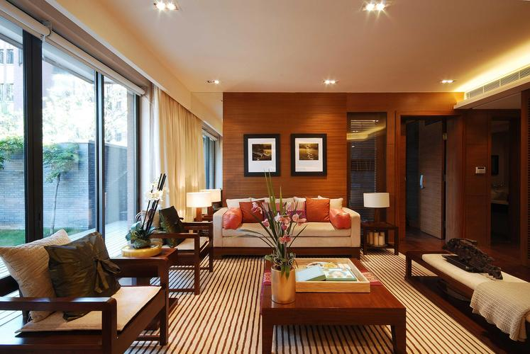
altek AWB迭代
【混合光源场景的白平衡参数可调试性差】--若一张图像中存在多个色温不同的光源，且各光源都覆盖一定面积的周围景物，采用一个全局的白平衡参数时必然会引起一定程度的偏色。混合光源场景中，白平衡参数更偏向于哪个光源，将偏色控制到最小，需要用丰富的可调试参数进行处理。
1.调整各个颜色区域色温偏移量；
2.调整各个颜色区域的顶点坐标位置；
3.调整各个颜色区的权重；
4.调整各个标定色温的权重；
5.增加新的标定色温；
6.删除/替换现有标定色温；
7.调整标准色温的坐标位置偏移量；
8.新增颜色区；
9.删除/替换现有颜色区；
10.精细的2dlut 调整倾向性；
11.支持存储若干个可判断为特定场景的参数组合；
12.亮度分区调试，每个亮度等级维护一组1-11的调试参数。
13.调整各个误导颜色区域的坐标位置；
14.新增/删除/替换现有误导颜色区；
1.调整各个标定色温的权重；
2.增加标定色温；
3.2dlut 调整倾向性。
混合色温场景
现有算法可调试内容
目标算法可调试内容

Slide 13
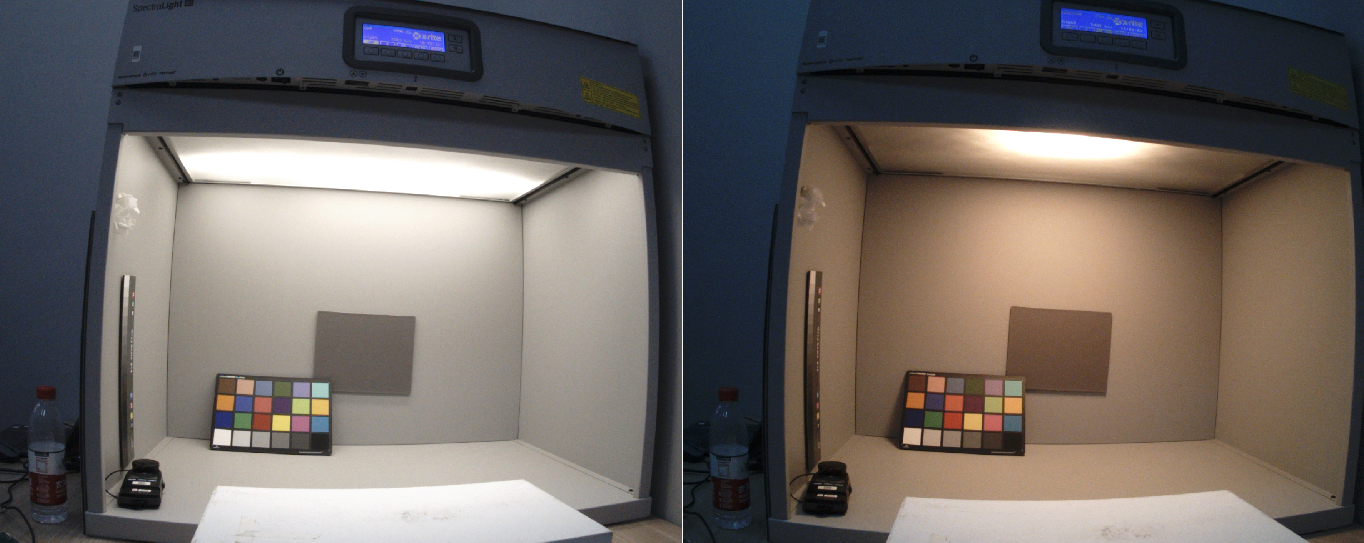


altek AWB迭代
【混合光源场景的白平衡参数可调试性差】--若一张图像中存在多个色温不同的光源，且各光源都覆盖一定面积的周围景物，采用一个全局的白平衡参数时必然会引起一定程度的偏色。混合光源场景中，白平衡参数更偏向于哪个光源，将偏色控制到最小，需要用丰富的可调试参数进行处理。
当前版本效果
混合色温场景
quest 3效果

